Slide 1
PPR – příprava na zkoušku
Klára Hlaváčová
2017/18

Slide 2
0. RTS, RTOS?
RTS - Real Time System
  Systém kde dokončení výpočtu ve stanoveném termínu je kritické
    Termín musí být dodržen bez ohledu na zátěž systému
  Nemusí nutně být RTOS (záleží na složitosti řešeného problému)
    např. mikrokontrolér, který provádí jen nějakou jednoduchou operaci
RTOS - Real Time Operating Systém
  Plnohodnotný OS
  Umožňuje vytvořit systém reálného času
  Sám o sobě nezaručuje, že výsledky budou vypočítány včas - zajistí programátor vhodně napsaným programem
  Umožňuje dodržet termíny
    Obecně – Soft Real Time
    Deterministicky – Hard Real Time

Slide 3
0. Non-Real Time, Soft Real Time
Non-Real Time
  Vlákna nemají stanovenu žádnou dobu, deadline, do kdy musí dokončit výpočet
  A to ani tehdy, když od nich požadujeme rychlou odezvu
Soft Real Time
  Překročení termínu se toleruje, systém reaguje zhoršenou kvalitou poskytovaných služeb
    Vypadne pár snímků
    Přílet letadla se dozvíte s několika sekundovým zpožděním

Slide 4
0. soft-real time, hard-real time
Hard Real Time
  Dokončení výpočtu po termínu se považuje za chybu a výsledek za bezcenný – strict deadline
  Nedodržení termínu může vést k celkovému selhání systému
    Airbag, řízení motoru (nejenom auto má motor), jaderné zařízení
  Vyžadovány tam, kde hrozí příliš velké škody v případě selhání systému

Slide 5
1. Definice
KIV/PPR

Slide 6
1. Program, Assembler
Program, programový kód
  Statický popis výpočetního postupu
  Co se bude provádět
  Nemá stav, nemění se
Assembler
  Překladač do strojového kódu cílového procesoru
  Jazyk symbolických adres

Slide 7
1. Vlákno (thread)
Vykonávaný programový kód
Aktivita v čase, která má svůj stav, který je určen:
  Aktuálním místem v programu (CS:RIP)
  Obsahem registrů procesoru
  Obsahem zpracování dat
Vlákno v jednom časovém okamžiku běží pouze na jednom procesoru
Nemusí existovat po celou dobu běhu programu
Sdílí adresový prostor procesu a jeho zdroje, má vlastní kontext
Implementace
  V jádře:
    Jádro plánuje jednotlivá vlákna (jako běžné procesy),
  V uživ. Prostoru:
    Jádro plánuje procesy a o vláknech nemusí nic vědět;
    User level plánovač vláken
  Hybridně

Slide 8
1. Proces
Dynamická kolekce vláken
  Primární thread + 0-n dalších
Vlastní prostředky, které OS/Interpret přidělil důsledkem činnosti některého vlákna
Vlákna mohou běžet současně na více procesorech
Proces může obsahovat více vláken
  Vlákna sdílejí adresní prostor, globální proměnné, alokované a systémové zdroje …
  Mají vlastní zásobník, lokální proměnné, registry, signály, …
Plánuje OS v režimu jádra

Slide 9
1. Fiber (winapi)
Vlákno plánované v uživatelském adresovém prostoru
  kvůli snížení režie při přepínání kontextu do režimu jádra
Běží v kontextu threadu, vytváří se konverzí z něj
Plánuje ho thread
  jeden thread může naplánovat několik fibers
Má pouze stav, zásobník a specifická data – např. prioritu má pouze thread
může ukončit běh vlákna v jehož kontextu běží
nevyužívá preemptivního multithreadingu OS, proces musí zajistit, že se fiber vzdá procesoru
kooperativní

Slide 10
1. Distribuovaná apl., paralelní výpočet, program
Distribuovaná aplikace
  Několik spolupracujících procesů
  Obvykle jsou distribuovány na uzly počítačové sítě
    Jeden uzel má n procesů
    V extrémním případě na jednom uzlu
Paralelní výpočet
  Více vláknový program, distribuovaná apl. nebo kombinace
  Výpočet je dynamicky strukturován na procesy a vlákna
Paralelní program
  Kód je staticky strukturován na podprogramy vláken
  Má deklarovaná sdílená data

Slide 11
1. Interakce, synchronizace
Interakce
  Spolupráce na dosažení nějakého cíle
  Spolupráce na úrovni
    Vláken uvnitř procesů
    Procesů distribuované aplikace
  Výměna informací
Synchronizace
  Forma interakce
  Zajištění správné návaznosti operací

Slide 12
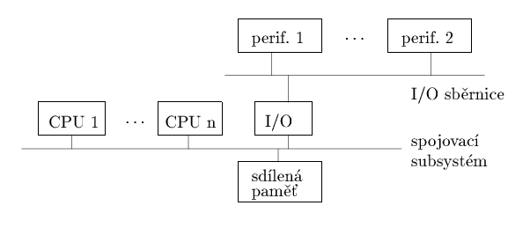
1. Symetrický multiprocesor (SMP)
Např. více jádrový procesor x86-64

Slide 13
1. Symetrický multiprocesor (SMP)
Všechny procesory jsou identické (homogenní)
  Mají stejné možnosti (např. přístup ke sdílené paměti)
  Se všemi procesory lze zacházet stejně
  Vlákno/proces lze alokovat na libovolný procesor
Kód i data alokovány ve sdílené paměti
Front-Side Bus sběrnice
  Procesory sdílejí jednu sběrnici pro I/O a paměť
  Fyzická obousměrná datová sběrnice (úzké hrdlo)
Point-to-Point
  Jednotlivé procesory jsou propojeny přímo
  Hyper Transport Consortium (AMD)
  Intel QuickPath

Slide 14
1. Symetrický multiprocesor (SMP)
Realizovatelné všechny základní programové modely (MPMD, SPMD, MPSD)
Výhody:
  Jednoduchost řízení na úrovni OS
  Univerzálnost (realizovatelný libov. paralelní výpočet)
  Spolehlivost (n-násobná redundance procesorů)
Nevýhody
  Výkonnost (centrální sdílená paměť - zatížení spojovacích subsystémů, i přes vyrovnávací paměti jsou možné konflikty při přístupu – degradace výkonu při větším počtu procesorů)
Massive Parallel Processing – MPP
  Systémy s velkým počtem procesorů, NUMA arch.

Slide 15
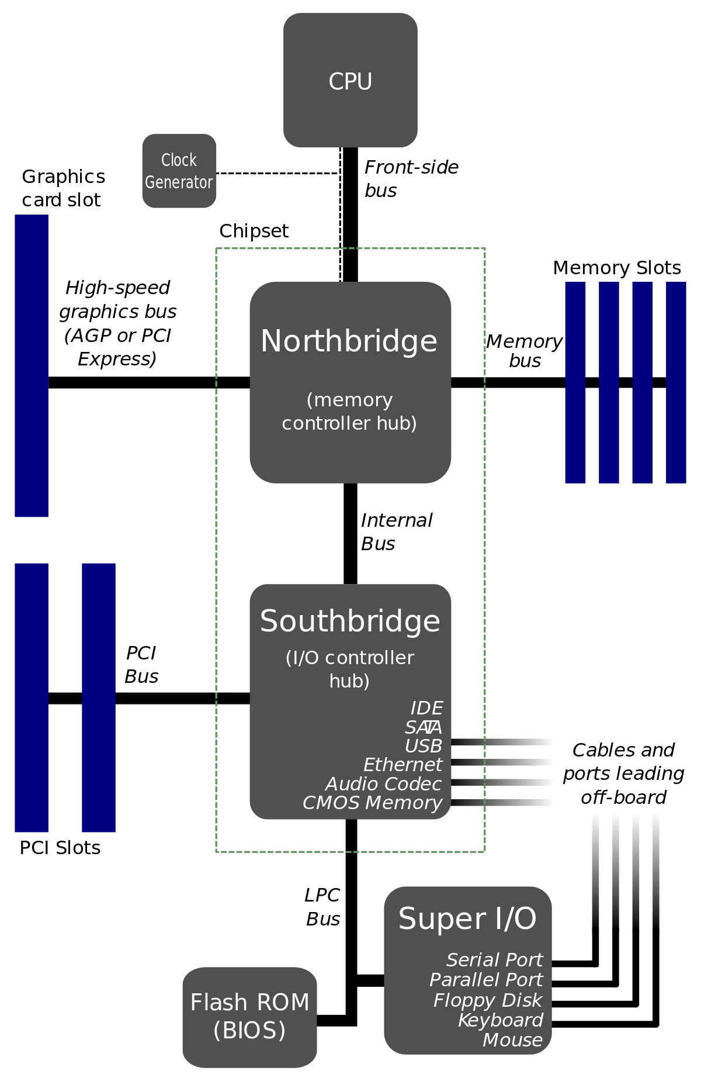
1. SMP - Front-Side Bus

Slide 16
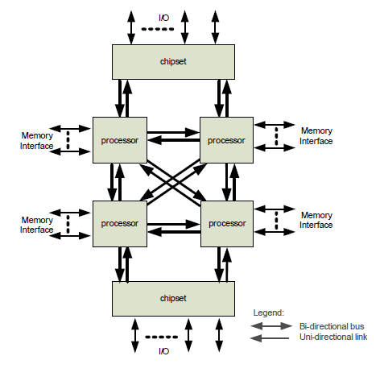
1. SMP – Point-to-Point

Slide 17
1. SMP - NUMA - Non-Uniform Memory Access
DSM – Distributed Shared Memory
  Paměti jsou fyzicky oddělené, ale sdílí jeden logický adresový prostor
Pokus o vylepšení škálovatelnosti systému
  U systémů kde jedna sběrnice SMP je limitující
Několik sběrnic, které jsou vzájemně propojené
Seskupuje procesory a operační paměť do uzlů
Lokální a vzdálené paměti
  Každý procesor má svoji paměť
  Doba přístupu do paměti se může lišit, podle fyzického umístění -> non-uniform
  Problém, když proces odmigruje příliš daleko na jiný procesor

Slide 18
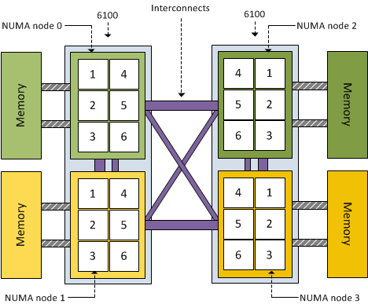
1. SMP – NUMA - Non-Uniform Memory Access

Slide 19
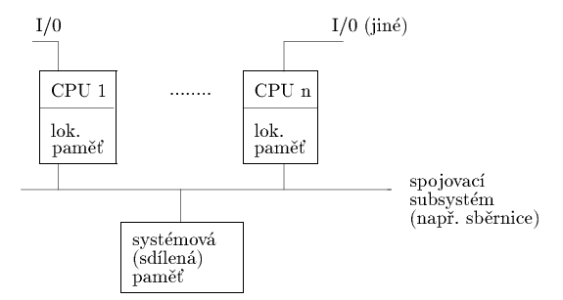
1. Asymetrický multiprocesor – ASMP
Např. kombinace SMP + GPGPU

Slide 20
1. Asymetrický multiprocesor – ASMP
Procesory stejného typu, ale z hlediska řízení nejsou rovnocenné
Sdílená paměť a každý procesor lokální paměť a vlastní připojení I/O
Kód OS
  Může být alokován ve sdílené paměti nebo distribuován mezi sdílenou pamětí a lokálními
  Každý procesor může mít jinou instrukční sadu
  V extrémním případě může mít každý vlastní OS
Asymetrie
  Různé funkční schopnosti procesorů
  OS nemůže alokovat libovolný proces na libovolný procesor

Slide 21
1. Asymetrický multiprocesor – ASMP
Jednotlivé procesory mohou vykonávat specifické úkoly
Výhody
  Sdílená paměť může obsahovat pouze minimum dat
  => Minimalizace přenosu po sběrnici
Nevýhody
  Složité řízení na úrovni OS
  Nelze využít redundance procesorů (spolehlivost)
  Neuniverzálnost
Vhodné v aplikacích, kde existuje stabilní množina procesů a lze provést jejich pevné rozvržení na procesory
  Např. aplikace počítačového řízení průmyslových procesů v reálném čase

Slide 22
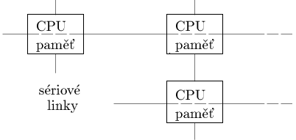
1. Multiprocesor s distribuovanou pamětí

Slide 23
1. Multiprocesor s distribuovanou pamětí
Každý procesor má svou lokální paměť
  Sdílená paměť není
Každý uzel je v podstatě počítač s omezeným I/O
Propojení rychlými sériovými linkami
Komunikace zasíláním zpráv
Typické topologie jsou 2D cyklicky uzavřené mřížky nebo n-rozměrné krychle
Realizovatelné všechny základní programové modely (MPMD, SPMD, MPSD)

Slide 24
1. Multiprocesor s distribuovanou pamětí
Nevýhody
  Malá univerzálnost – aplikační citlivost
  Výkonost záleží na použitém komunikačním schématu
  Alokace i zavedení procesů na jednotlivé prvky je nutné provést před zahájením výpočtu
Výhody
  Odstranění jedné sběrnice a sdílené paměti
  Výkonost – využitelné pro aplikace vyžadující „masivní paralelismus“
Př. aplikace
  sítě složené z transputerů pro monitorování a řízení průmyslových procesů; v počítačové grafice, úlohy umělé inteligence, numericky náročné vědecké výpočty; proudové (pipe-line) zpracování dat
Transputer (mikrop.) - Occam (program. Jazyk)

Slide 25
1. Distribuovaný systém
Počítačová síť, která se může tvářit jako jeden stroj
Dědí problémy multiprocesoru s distrib. pamětí
Každý uzel je plnohodnotný počítač, na kterém může běžet několik procesů zároveň
Komunikace zasíláním zpráv
Např. cluster
  počítače propojené velmi rychlou lokální sítí

Slide 26
1. Vektorový paralelní počítač
Provádějí operace s vektory čísel na úrovni instrukcí strojového kódu
Instrukce jsou prováděny paralelně
  vektor představuje proud dat, tatáž operace je rozpracována současně nad několika prvky proudu
Pro náročné numerické výpočty
Dříve na úrovni superpočítačů např. Cray-1S
Dnes: MMX, SSE1-5, 3DNow!, …

Slide 27
1. Flynnova taxonomie (klasifikace paral. systémů)
Single/Multiple instruction
  Počet konkurenčně prováděných instrukcí
Single/Multiple data
  Počet existujících toků dat (data stream)
Data Parallelism
  Každý procesor zpracovává stejnou úlohu s různými daty (SIMD, MIMD)
Task Parallelism
  Každý procesor zpracovává různé úlohy nad stejnými daty (remember MISD, MIMD)
 | Single instruction | Multiple instruction
Single data | SISD | MISD
Multiple data | SIMD | MIMD

Slide 28
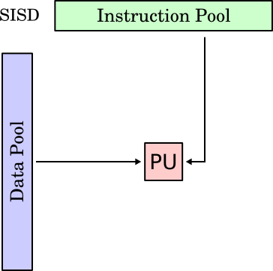
1. Flynnova taxonomie – SISD
Single instruction, single data
Klasická architektura (von Neuman)
Jeden program (proud instrukcí) zpracovává jeden proud dat
Žádný paralelismus (uniprocesor)
Např. i386 s MS-DOS

Slide 29
1. Flynnova taxonomie – SIMD
Single instruciton, multiple data
Vektorové a maticové procesory
Tatáž instrukce se provádí na všech procesorech, ale s různými daty
Určeny zejména pro vědecké a technické výpočty, ale i např. multimédia (úprava kontrastu – přičítání/odčítání hodnoty od velkého počtu pixelů – lze načíst a zpracovat n-tici pixelů ve stejný čas-> urychlení, …)
Ne všechny algoritmy lze jednoduše vektorizovat

Slide 30
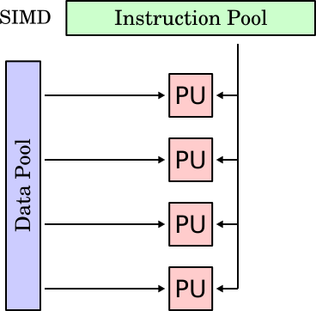
1. Flynnova taxonomie – SIMD

Slide 31
1. Flynnova taxonomie – MISD (MPSD)
Multiple instruction (program), single data
Instruction
  Pipeline architektura
  Několik procesů zpracovává data v jednom datovém proudu
  Např. instrukční pipeline v procesoru
    paralelizace instrukcí na uniprocesoru, instrukce lze dokončit i za 1 cyklus
Program
  Používáno pro výpočty odolné proti poruchám
    Několik systémů nad stejnými daty musí dát stejný výsledek
  pásová výroba/montážní linka v továrně

Slide 32
1. Flynnova taxonomie – MISD (MPSD)
Ad Program
  ideálně se zároveň
    a) počítají data,
    b) zpracovaná data se posílají dalšímu uzlu
    c) nová data se přijímají od předchozího uzlu =>
      překrytí doby komunikace dobou výpočtu, eliminace komunikačního zpoždění
  pošleme-li objem vstupních dat k nekonečnu, pak je urychlení N
  problémem může být kapacita přenosového kanálu - upravit objem dat tak, aby se déle počítalo, než čekalo na přenos

Slide 33
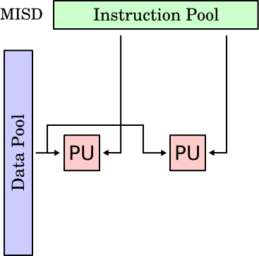
1. Flynnova taxonomie – MISD (MPSD)

Slide 34
1. Flynnova taxonomie – MIMD
Multiple instruction, multiple data
Distribuovaný systém
Několik proudů instrukcí (procesů) zpracovává každý svůj proud dat
Procesory pracují asynchronně, nezávisle na sobě
Sdílená nebo distribuovaná paměť
Oproti SISD vede k urychlení
MPMD, SPMD

Slide 35
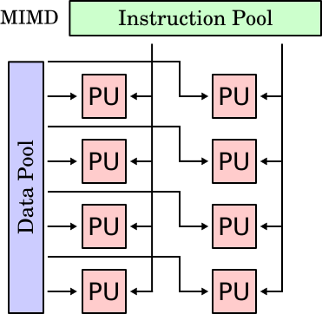
1. Flynnova taxonomie – MIMD

Slide 36
1. Flynnova taxonomie – MIMD: SPMD
Single program, multiple data
Několik procesorů autonomně vykonává jeden program nad různými daty
Bod vykonávání programu nemusí být na všech procesorech stejný
Relativně jednoduché činnosti jsou prováděny nad velkými daty
Dekompozice podle dat
Cílem urychlení výpočtu
Př.: násobení matic – jednotlivé prvky (řádky, sloupce) můžeme zpracovat paralelně

Slide 37
1. Flynnova taxonomie – MIMD: MPMD
Multiple program, multiple data
Několik procesorů autonomně vykonává více programů nad různými daty
Např. farmer-worker
  Jeden proces úkoluje ostatní
Nemusí jít o urychlení výpočtu
Dekompozice výpočtu na relativně samostatné činnosti, z nichž některé lze vykonat paralelně
Složitá činnost nad menšími daty
  Dílčí činnosti mají přiřazena svá lokální data
Dekompozici lze vyjádřit precedenčním grafem
Lze implementovat na jedno i multiprocesoru

Slide 38
1 – Složitost (Complexity), Cena (cost)
Složitost (complexity)
  Maxim. doba výpočtu algoritmu pro všechny možné kombinace dat
  O(n) = n – složitost sekv. alg., která je lin. závislá na počtu prvků (n)
  Paralelní součet na p=n/2 procesorech – O(log n)
Cena (cost)
  Složitost krát počet procesorů: cost = compl. * p
  Složitost vzhledem k počtu použitých procesorů
  Je úměrná celkovému strojovému času všech použitých procesorů

Slide 39
1. Urychlení, účinnost
Urychlení (speed up)
  Poměr doby výpočtu referenčního alg. (např. nejlepší sekvenční) a porovnávaného (např. paralelního)
  S(p) = E(1)/E(p); p - počet procesorů
  S > 1 => urychlení
Účinnost (efficiency)
  E = S/p
Př.: např. násobení velkých matic
  Sekvenční výpočet trvá 10s,
  Paralelní algoritmus na 4 procesorech trvá 5s
  Urychlení: 2; Účinnost: 0,5

Slide 40
1. Urychlení - Perfektní urychlení
Poměr je roven počtu procesorů
Nutná úplná paralelizaci, potom je ale velká režie => nereálné

Slide 41
1. Anomální urychlení
Při použití více procesorů dochází nejen k akumulaci výkonu, ale i dalších zdrojů
Distribuce rozsáhlých dat u distribuovaných apl. může omezit nutnost stránkovat RAM
  Omezí se I/O operace

Slide 42
1. Superlineární urychlení
Někdy lze dosáhnout tzv. superlineárního urychlení (S > PU):
Efekt cache paměti
  Rozdělením výpočtu mezi více procesorů může docházet k lepšímu využití lokálních cache pamětí
  Pokud algoritmus vykazoval sám o sobě dobré urychlení, může pak být celkové urychlení lepší než lineární
Anomálie při vyhledávání
  Paralelizované prohledávací alg. metodou „uřezávání“ (branch-and-bound) - rychlejší upřesňování průběžného výběrového kritéria

Slide 43

1. Amdahlův zákon
Nelze dosáhnout perfektního urychlení, protože vždy bude nějaká část výpočtu provedena sekvenčně
Kolik % výpočtového času bude trvat paralelní program oproti stejnému spuštěném na jednom procesoru
  Vychází ze sekvenčního alg. a odvozuje kolikrát rychlejší by byl paralelizovaný
  Velikost problému je konstantní
f – podíl času stráveného v kódu vykonávaném sekvenčně

Slide 44
1. Amdahlův zákon
G - čas strávený vykonáváním neparalelizovatelného kódu
H - čas strávený vykonáváním paralelizovatelného kódu sekvenčně
E(p) = G + H/p; S(p) = (G+H)/E(p)
Pro velké p: S(p) = 1 + H/G
  To by znamenalo, že dosažení perfektního urychlení je možné, pokud se můžeme vyhnout kódu, který nelze paralelizovat
  Vzhledem k vzrůstající režii, ale možné není

Slide 45
1. Co nedokáže amdahlův zákon vysvětlit
Superlineární urychlení, tj. urychlení větší, než počet procesorů. Důvodem je vliv cache procesoru (a případně i další I/O operace) - při více procesorech se mohou data vejít do jejich cache a nemusí se načítat/ukládat do pomalejší paměti. S tím Amdahl nepočítal.

Slide 46

1. Gustafsonův zákon
K dispozici hodně procesorů s distrib. pamětí a výpočet složitý tak, že sériově prováděná část je zanedbatelná
  Výpočet rozdělíme podle podílů času – sériově vs. paralelně
Zrychlení zde není zdola omezováno jako u AZ
  Pro dostatečně velký problém můžeme dosáhnout lib. zrychlení
Doba běhu je konst. (zvětšuje se velikost problému)
Vychází z paralel. výpočtu a vyvozuje kolikrát déle by trval výpočet bez paralelizace
α – část procesu, kterou nelze paralelizovat

Slide 47
1. Karp-Flattova metrika
Stanovuje tzv. experimentálně určený poměr sekvenční složky e
Z průběhu hodnoty e při vzrůstajícím p lze vyvodit příčinu neefektivity:
  e konstantní – příčinou velká sekvenční složky
  e rostoucí – příčinou nadměrná paralelní režie.
e – podíl, kolik kódu se provedlo sériově
Ψ = S(p) - urychlení

Slide 48
1. Škálovatelnost, Flow/logically correct
Škálovatelnost
  Nezávislost na počtu dostupných procesorů
  S rostoucím počtem procesorů narůstá i komunikační režie a dochází ke zpomalování výpočtu
Flow correct
  Program se chová deterministicky
  Při každém běhu vrátí stejný výsledek
  Nevykazuje chyby v důsledku nedeterminismu plánování vláken
  Končí v konečném čase
Logically Corect
  Program vrátí správný výsledek, nemusí být ale pořád stejný

Slide 49
1. Nedeterminismus logicky správného výsledku
Mějme model nějakého efektu, a hledejme paralelně parametry tohoto modelu tak, abychom dosáhli co nejmenší průměrné odchylky vypočítaných hodnot od naměřených hodnot
  Tj. jde o redukční operaci
Může se nám stát, že dvě různá vlákna nám mohou vygenerovat dvě různé množiny parametrů, pro které vypočítají dvě různé množiny odchylek
  {1; 2; 1; 2; 1} a {1; 0; 3; 2; 1}
Ale které z nich z použijeme a které je správně?
  Výsledky od rychlejšího vlákna

Slide 50
1. Nedeterminismus logicky správného výsledku
Některé knihovny, např. Intel Threading Building Blocks, nabízejí deterministickou verzi redukční operace
  Není tak rychlá jako nedeterministická verze, ale měla by vždy dát stejný výsledek, protože se snaží práci pokaždé rozdělit stejně
Tj. neřeší za nás metriku vhodnosti řešení!
Další komplikací je fakt, že na FPU sčítání ani násobení nejsou nezbytně asociativní, ačkoliv jsou komutativní
  Tj. (a +b) + c nemusí dát ten samý výsledek jako a + (b + c)
  Důvodem je konečný počet číslic reprezentujících daná čísla

Slide 51
1. Zásady psaní paralelního programu
Minimalizovat počet interakcí vláken
Minimalizovat dobu trvání interakcí
Násilné nezasahování do stavu jiných vláken
  Proměnné
  Stav, kontext
Rychlostní nezávislost vláken – tj. neuvažovat v návrhu, že dané vlákno poběží nějakou rychlostí
  V případě hard-real time systémů by se mohla najít výjimka
  Nespoléhat se na předpokládaný postup plánovače vláken
    S další verzí se může změnit
Může nastat podmínka, která změní plánování, ale vy o ní nevíte
Nezneužívat priority

Slide 52
1. Zásady psaní paralelního programu
Interakce musí být atomické
  Navrhnout a dodržet společnou politiku přístupu ke kritickým sekcím, např. dvoufázové zamykání
  Uvědomit si, že přístup k HW (a jiným prostředkům OS/mezivrstvy) je vstup do kritické sekce na úrovni OS/mezivrstvy

Slide 53
1. Debugging
Čistě sériový kód se dá odladit snadno, protože posloupnost vykonávání instrukcí je pokaždé stejná
U paralelních výpočtů to neplatí
Odladit netriviální, navíc je-li optimalizovaný, paralelní výpočet je jedna z nejtěžších věcí
Testování
  I když vypadá kód bez chyby, stejně ho nechte testovat víc než dostatečně dlouho za různých podmínek

Slide 54
1. Debugging - Sériový kód
Stále je třeba odladit sériový kód, resp. kód vlákna, zda např. provádí správně např. I/O operace
Jde o kontrolu té části výpočtu, kdy nedochází k interakci s ostatními vlákny, ani se nepřistupuje ke sdíleným proměnným
Lze s ním odladit pouze omezenou množinu všech možných chyb paralelního programu
Většinou jde o chyby, které je vidět přímo ze zdrojového kódu

Slide 55
1. Debugging - Kontrolní výpisy
Výsledek paralelního programu s chybnou synchronizací závisí i na tom, jak rychle poběží jeho vlákna
Krokování v debuggeru IDE způsobuje velké prodlevy
  Může tak docházet k dodatečné synchronizaci, jejímž následkem se chyba neprojeví
Kontrolní výpis sice neposkytne tolik informací jako použití debuggeru, ale zase je rychlost vykonávání vláken bližší jejich běžné rychlosti
  Kontrolní výpis také způsobuje dodatečnou synchronizaci, která může zabránit chybě, aby se projevila
Fce volající jádro způsobují dodatečnou synchronizaci
Např. v kontrolním výpisu GetThreadID

Slide 56
1. Debugging
Randseed
  Rychlost programu, tj. i možné potlačení chyby, ovlivní
  Debug verze vs. release verze
    Release verze by minimálně díky optimalizaci měla běžet rychleji
    V debug verzi může být něco od překladače, co způsobí dodatečnou synchronizaci
Zátěž systému
  V systému může běžet několik aplikací, uzamykatelné zdroje nemusí být vždy stejně dostupné, využití systémových zdrojů se mění - viz zátěžové testy simulující nedostatek systémových zdrojů
Je možné do debug verze programu přidat náhodné zpoždění – sleep(rand)
A na začátku inicializovat proměnnou randseed, tak aby se případná chyba dala zopakovat
  Pokud ji ovšem způsobují náhodné prodlevy, opakované ve stejném pořadí

Slide 57
2. Interakce

Slide 58
2. Formy interakce - Primitivní
Obvykle implementováno na úrovni jádra OS
Synchronizace
  Princip: j-tá operace procesu A může být provedena až po ukončení k-té operace procesu B
  Semafor, bariéra

Slide 59
2. Formy interakce - Primitivní - semafor
Abstraktní datový typ, který kontroluje přístup ke sdílenému prostředku (sdílí ho více vláken)
Obsahuje
  Celočíselnou proměnnou (limit kolik vláken může naráz přistupovat ke sdílenému prostředku)
  Frontu čekajících vláken
  Dvě operace P, V (operace jsou atomické)
    P - Vlákno žádá, aby bylo vpuštěno a počítadlo semaforu sníženo
    V – Vlákno informuje, že opouští KS a že se má počítadlo semaforu zvětšit
Proměnná se nastaví při deklaraci
  0 | 1 – bin. semafor (mutex)
  0 … n – obecný semafor (pro synchronizaci)

Slide 60
2. Formy interakce - Primitivní - Sdílení zdrojů
Zdroje (paměť, …) společné pro více procesů/vláken
Vzájemné vyloučení (mutex)
  Pokud v kritické sekci může být jenom jedno vlákno
    Binární semafor
  Mutual Exclusion
Kritická sekce

Slide 61
2. Formy interakce – Primitivní - kritická sekce
Část procesu, která se nesmí vykonávat současně více vlákny
  Např. zápis do sdílené části paměti
Je třeba zabezpečit přístup, aby se předešlo nežádoucím efektům (mutex, semafor, …)
Vykonání KS by mělo být co nejrychlejší
begin_critical_section;
…
end_critical_section;

Slide 62
2. Formy interakce - Primitivní - Sdílení zdrojů
Zámek - HW podporovaný mutex
Instrukce, které testují hodnotu a při splnění podmínky zapíší jinou hodnotu
  cmpxchg8b
  Tzv. Test’n’Set instrukce
Atomicky prováděné operace s daty
  lock inc eax
Operace
  Lock, Unlock
Pro SMP mají smysl implementace s aktivním čekáním – tzv. spin lock; jinak verze s yield

Slide 63
2. Formy interakce - Primitivní - TSL, SpinLock
Instrukce TSL (Test-and-set lock)
  Atomicky otestuje hodnotu a nastaví paměťové místo
Vhodnost spin-locku
  Pokud se očekává velmi krátké čekání (aktivní čekání)
  Pouhý přístup do sdílené paměti může řešit HW transakční paměť
  Nelze (nemá smysl) použít na uniprocesoru
Zpravidla se používá v jádru OS, ne v uživatelských aplikacích
Pro delší čekání je vhodnější např. mutex

Slide 64
2. Formy interakce - Primitivní - Spin-lock (Intel x86)
spin_lock:
mov eax,1 ;
xchg eax, [&locked] ; atomicky prohodíme obsah eax s proměnnou držící zámek (locked=1)
test eax, eax ; pokud eax = 0 -> zámek byl odemčený
jnz spin_lock ; jinak „spin“
ret ; zámek je uzamčený
spin_unlock:
mov eax, 0
xchg eax, [&locked]
ret; zámek je uvolněný

Slide 65
2. Formy interakce - Primitivní - Zasílání zpráv
Asynchronní komunikace
  Jeden proces vloží zprávu do vyrovnávací paměti a pokračuje v činnosti, druhý ji vybere když jí potřebuje
Synchronní (předání dat, synchronizace)
  Obvykle nevyžaduje vyrovn. paměť;
  Procesy na sebe musí počkat
  Činnost je obnovena až po předání zprávy

Slide 66
2. Formy interakce - Strukturované
Monitor
  Zapouzdřuje sdílená dat spolu s procedurami, které je zpřístupňují (operace P, V)
  Vždy jen jeden proces může provádět danou proceduru
Rendezvous
  Souběh, schůzka
  Společné provedení úseku programu dvěma procesy/vlákny
  Viz. ADA

Slide 67
2. Granularita, Modely paralelních výpočtů
Granularita
  Poměr objemu výpočtu k objemu komunikace
  Jemnější (fine-grained) – menší objem dat je vypočítán mezi komunikací dvou vláken
    Častá komunikace o malých objemech
  Hrubší (Coarse-grained) – opak jemnějšího
  Jemnější umožňuje vyšší paralelizaci
    Režie ale nesmí výkon zmenšovat
Modely paralelních výpočtů
  Analýza uvíznutí
  Analýza výkonnosti
  Důkaz správnosti chování

Slide 68
2. Modely paralelních výpočtů - Precedenční graf
Vyjadřuje návaznost činností
Uzly – procesy
Orientované hrany – precedence
Acyklický – smyčka -> uvíznutí
Ohodnocením uzlů dobou výpočtu lze analyzovat urychlení
Jeden procesor
  doba výpočtu = součet všech dob výpočtu
Více procesorů
  doba výpočtu = nejdelší cesta grafem představujícím alokaci výpočtů na jednotlivé procesory
Max. možné urychlení = suma SV / suma PV

Slide 69
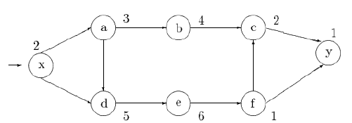
2. Modely paralelních výpočtů - Precedenční graf
Alternativě můžeme uvažovat grafy, kdy
  Uzel představuje synchronizační bod
  Hrana jsou náklady na výpočet
  Hodí se do prostředí se sdílenou pamětí

Slide 70
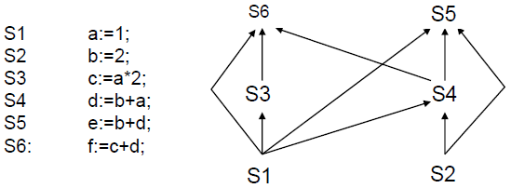
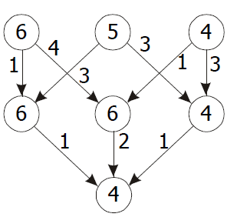
2. Modely paralelních výpočtů - Precedenční graf

Slide 71
2. Modely paralelních výpočtů – Petriho sítě
Dva typy uzlů
  Místo – kruh, modeluje činnost
  Přechod – úsečka, modeluje událost
Hrana – přechod (okamžitý)
Značení – stav systému
K přechodu dojde tehdy, jestliže má každá vstupní hrana značení
Počet značek může reprezentovat počet zdrojů
Existuje-li takový stav, kdy není možný žádný přechod, pak může nastat uvíznutí

Slide 72
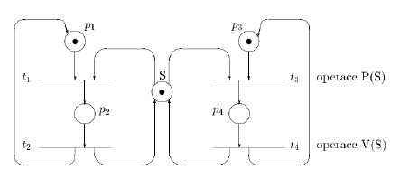
2. Modely paralelních výpočtů – Petriho sítě

Slide 73
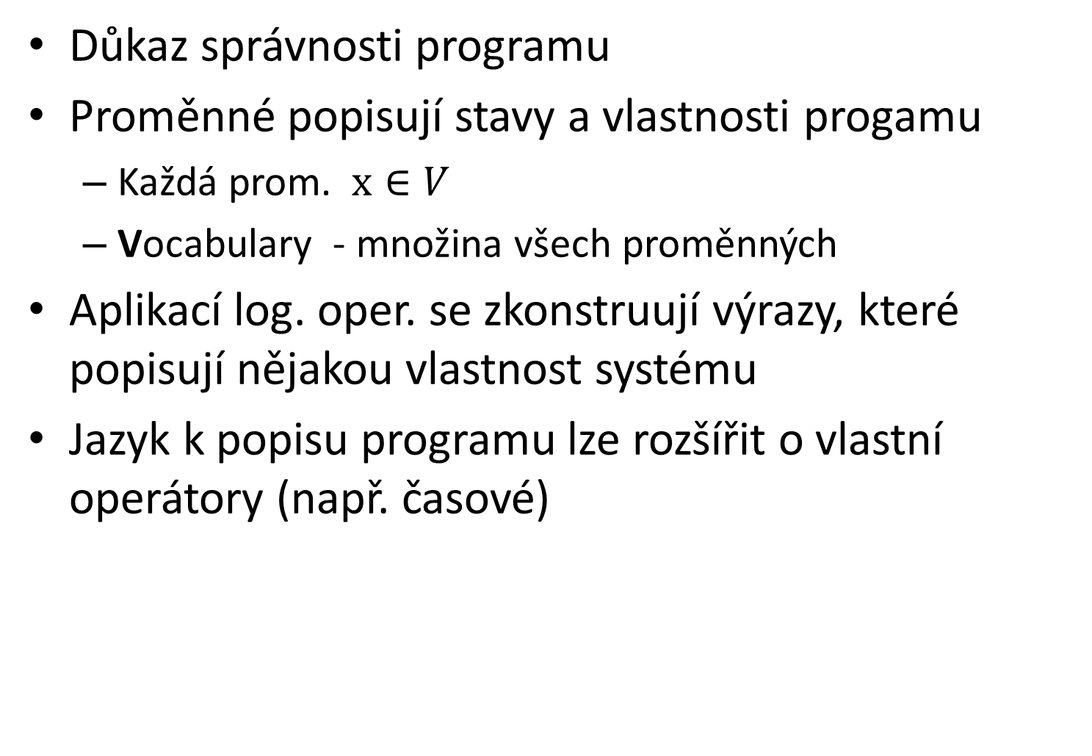
2. Modely paralelních výpočtů – Temporální logika
Důkaz správnosti programu
Proměnné popisují stavy a vlastnosti progamu
  Každá prom. $x∈V$
  Vocabulary - množina všech proměnných
Aplikací log. oper. se zkonstruují výrazy, které popisují nějakou vlastnost systému
Jazyk k popisu programu lze rozšířit o vlastní operátory (např. časové)

Slide 74
2. Modely paralelních výpočtů – Temporální logika
Hledáme tzv. invariant
  Výraz, který říká, že např. v kritické sekci vzájemného vyloučení bude vždy maximálně jenom jeden proces
Ověřující podmínka efektu přechodu mezi dvěma stavy říká, že každý následník t stavu fí je stav psí
  {fí} t {psí}

Slide 75
2. Temporální logika – Večeřící filozofové
Čtyři talíře, čtyři vidličky, čtyři filozofové
Filozof buď přemýšlí, nebo jí
K jídlu potřebuje dvě vidličky, může si vzít pouze tu vidličku, která je bezprostředně u něj
V okamžiku, kdy všichni najednou vezmou svou levou vidličku, nastane deadlock
Řešení 1
  M filozofů, M vidliček
  Nejdříve levou vidličku, pak pravou
  Symetrické řeš. s ident. komp., ale je možný deadlock

Slide 76
2. Večeřící filozofové - řešení
Řešení 2 („Rebel Inside, Rebel for life“)
  Jeden filozof bude mít jinou vnitřní logiku
    Bude brát vidličky v opačném pořadí
  Nevýhoda: Komponenty nejsou identické
Řešení 3 – číšník
  Jídelnu hlídá semafor, init na <1, M-1>
  Musíme dovolit začít jíst nejvýše (n−1) filosofům
    pak vždy aspoň jeden filosof může jíst
    ostatních (n−2) musí čekat (s jednou vidličkou v ruce)
    pro omezení počtu jedlíků použijeme semafor
  Nevýhoda: Komp. identické, ale prvek systému navíc

Slide 77
2. Večeřící filozofové – řešení 3
//inicializace
sem_t waiter; sem_init(&waiter, n-1);
//proces p_i
repeat
think;/* ZS */
sem_wait(&waiter); sem_wait(&fork[i]);
sem_wait(&fork[(i+1)%n]);
eat;/* KS */
sem_signal(&fork[(i+1)%n]);
sem_signal(&fork[i]); sem_signal(&waiter);
forever

Slide 78
2. Večeřící filozofové - řešení
Řešení 3 - Ohodnocení vidliček (zdrojů) – priorita
  Filosof si vezme vidličku s největší prioritou
  Komponenty identické, žádná navíc
Řešení 4 - Aloha, CSMA/CD
  Filosof si pokusí vzít obě vidličky postupně
  Když neuspěje, uvolní co si vzal a počká náhodnou dobu, pak to zkusí znova
  Např. Ethernet
  Lze těžko formálně ověřit

Slide 79
2. Paralelizace cyklů
Dekompozice dat a paralelizace iterací
Cíl: vykonat co nejvíce iterací paralelně
Musíme určit:
Lokální prom. inicializované ve smyčce (pom)
  Lokální pro proces
Sdílené proměnné
  Data sdílená mezi procesy iterací
  Hodnota se přenáší mezi iteracemi
  Určit které způsobují závislost výsledku na pořadí iterací
int sum = 0;
for i=0 to max(Items)
{ int pom = random(Items[i]); sum += pom; }

Slide 80
2. Paralelizace cyklů - Sdílené proměnné
Nezávislé
  Využívány pouze pro čtení (Items)
  Jeden prvek pole použitý v iteraci (R/W, RW)
Závislé
  Redukční
    var:= var oper výraz
    sum = sum + pom
  Uzamykatelné
    Např. hledání minima v poli
  Uspořádané
    Items[i] = Items[i] + Items[i-1]

Slide 81
2. Paralelizace cyklů - Sdílené proměnné - závislé
Redukční (sum)
  Nejprve je čtena, pak zapsána
  Sdílená prom. RP_GLOB.
  Lokální RP_LOC v každém vlákně
  Na konci vlákna se aktualizuje glob. prom. v KS hodnotou RP_LOC
Uzamykatelné
  R/W v několika iteracích nebo několikrát v jedné
  Při sekvenčním náhodném pořadí je výsledek stále správný
Uspořádané
  Závislé na pořadí iterací
  Nelze jednoduše paralelizovat jednotlivé iterace

Slide 82
2. Paralelizace součtu pole
var GlobalSum:integer = 0;
Items:array of integer;
Guard:TCriticalSection;
thread DoPartialSum(Offset, Size:integer);
  var i:integer;
  sum:integer = 0;
  begin
  for i:=Offset to Offset+Size do
  sum:=sum+Items[i];
  Guard.Acquire;
  GlobalSum:=GlobalSum+sum;
  Guard.Release;
end;

Slide 83
2. Paralelizace součtu pole
procedure RunThreads;
var i, j, k, offset, size:integer;
begin
  DivMod(Length(Items), NumberOfThreads, i, j);
  Offset:=0; Size:=i;
  for k:=1 to NumberOfThreads-1 do
  begin
  DoPartialSum(Offset, Size);
  Inc(Offset, Size);
  end;
  DoPartialSum(Offset, Size+j);
  end;

Slide 84
2. Paralelizace součtu pole
begin program
GetInputData;
RunThreads;
WaitForThreads;
PrintGlobalSum;
end program;

Slide 85
2. Paralelizace součtů prefixů
For i:=1 to High(Items) do
Items[i]:=Items[i] + Items[i-1];
[a₀, a₁, … a_{n-1}] => [(a₀),(a₀+a₁), … (a₀+a₁+…+a_{n-1})]
Tento princip se dá aplikovat i na některé další sekvenční výpočty (třídění, lex. Analýza, histogramy,..)

Slide 86
2. Paralelizace součtů prefixů – naivní alg.
1. krok
  Uspořádaná proměnná nám zabraňuje zapisovat do pole v jiném než sekvenčním pořadí
  Zavedeme její kopii, čímž zrušíme uspořádání
2. krok
  Výpočet n-tého prefixu se skládá z n-1 součtů
  Součet n-tého prvku lze nyní rozložit do jiné posloupnosti součtů
3. krok
  Paral. nejen výpočet levé a pravé části stromu, ale strom rozdělíme na více částí pomocí kroku d
Hranice dat každého vlákna je dána rozmezím offset, size

Slide 87
2. Paralelizace součtů prefixů – naivní alg.
d:=1;
while d<High(Items) do
begin
  Move(Temp^, @Items[Offset], Size); Barrier;
  for i:=max(step, Offset) to Offset+Size do
  Items[i]:= Temp[i-d] + Items[i];
  Barrier;
  d:=d shl 1; //*2
end;

Slide 88
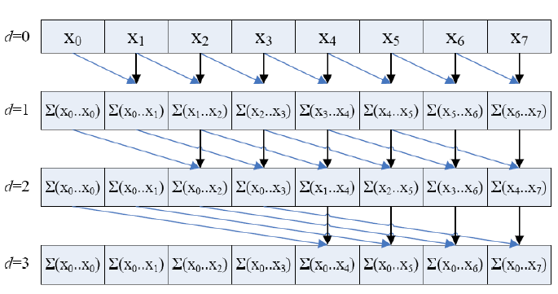
2. Paralelizace součtů prefixů – naivní alg.

Slide 89
2. Paralelizace součtů prefixů – naivní alg.
Zbavili jsme se původní uspořádanosti
  Původní uspořádanou proměnnou jsme ale jenom nahradili jinou uspořádanou proměnnou novou: d
V paralelizované podobě
  Hlavní cyklus řízený novou uspořádanou proměnnou má nyní méně iterací
  V každé iteraci se udělá více práce, kterou už lze paralelizovat
Urychlení
  Sekvenčně O(n)
  Na m procesorech ~ O((0,5 • n • log2n)/m)

Slide 90
2. Paralelizace součtů prefixů - optimalizace
Optimalizace
  Lze provést ještě úpravu algoritmu, kterou se s paralelní verzí dostaneme na složitost O(n)
    Tj. stejně jako u sekvenční verze, jenomže už ji můžeme spustit paralelně
    Ideálně O(n/m)
  Navíc in-place, stejně jako sekvenční verze

Slide 91
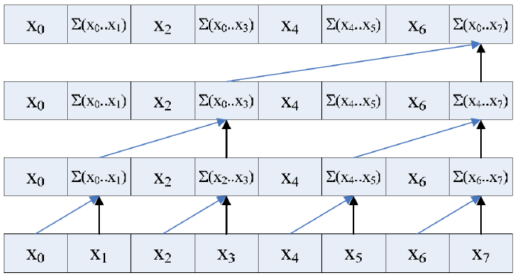
2. Paralelizace součtů prefixů - optimalizace
Redukce od zdola nahoru
záloha součtu posledního prvku

Slide 92
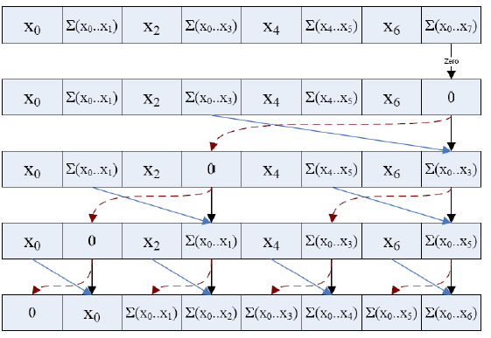
2. Paralelizace součtů prefixů - optimalizace
vynulování posledního prvku a smetení od shora dolů

Slide 93
2. Paralelizace součtů prefixů - optimalizace
1. fáze
for d := 0 to log₂n – 1 do
parallel for k from 0 to n – 1 by 2^{d + 1} do
x[k + 2^{d + 1} - 1] := x[k + 2^{d} - 1] + x [k + 2^{d + 1} - 1]
3. fáze
x[n - 1] := 0
for d := log₂n down to 0 do
parallel for k from 0 to n – 1 by 2^{d + 1} do
t := x[k + 2^{d} - 1]
x[k + 2^{d} - 1] := x [k + 2^{d + 1} - 1]
x[k + 2^{d + 1} - 1] := t + x [k + 2^{d + 1} - 1]

Slide 94
2. Paralelizace součtů prefixů - „scan“
dvě varianty
  Inclusive – první verze
  Exclusive – nula z optimalizace na začátku, neobsahuje finální součet
  Podporováno např. v MPI (později) fcí MPI_Scan
Nemusí se jenom sčítat

Slide 95
3. Paralelismus na úrovni instrukcí

Slide 96
3. Efektivní kód, Out-of-Order Execution
Efektivní kód
  Moderní procesor má řadu vlastností, díky kterým může být i sériový kód rychlejší než naivní paralelizace
  Urychlení neroste lineárně s počtem procesorových jader
Out-of-Order Execution
  Procesor načítá instrukce dopředu, hledá mezi nimi závislosti a následně je seřadí tak, aby instrukce, které na sobě nezávisí, mohl vykonat paralelně

Slide 97
3. Registry Renaming
R1=mem[addr1]
R1=R1+4
mem[addr1]=R1
R1=mem[addr2]
R1=R1+8
mem[addr2]=R1
Bloky nelze provést paralelně, protože používají stejný registr. Pokud by nepoužívali šlo by to.
(a) Pojmenované registry
(b) Neveřejné registry, instrukce které zdánlivě pracují se stejným registrem lze stále vykonat paralelně
(c) Po vyčerpání (b) se přistupuje do paměti => zpomalení
Je vhodné omezovat počet proměnných v bloku/fci (např. rozdělit náročné tělo cyklu na několik)

Slide 98
3. Pipeline
Technika paralelizace instrukcí na 1 procesoru
Zpracování instrukce lze rozdělit do fází (mikroinstrukce)
  načtení, dekódování, vykonání, přístup do paměti
  Počet fází závisí na konkrétním procesoru
  Procesor bez PL vykonává 1 instrukci několik cyklů
S PL se procesor nezávisle na sobě se snaží vykonávat různé mikroinstrukce
  Instrukce lze dokončit i za 1 cyklus

Slide 99
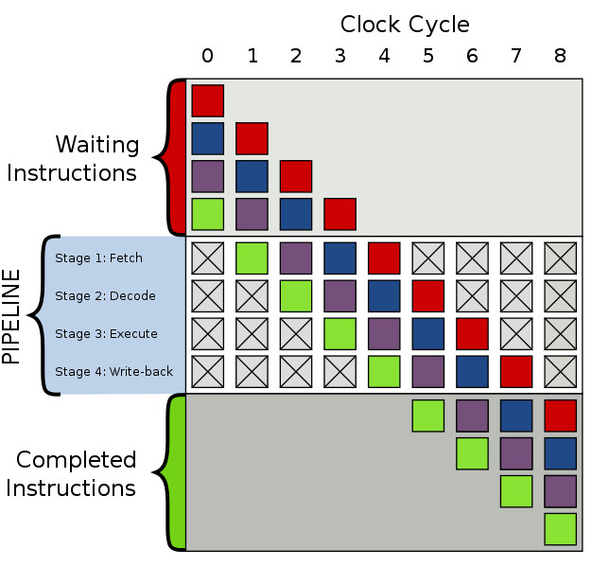
3. Pipeline

Slide 100
3. Speculative Execution
Procesor se snaží začít vykonávat instrukce už v době, kdy se předchozí instrukce teprve zpracovávají (je méně zatížený)
Pokud narazí na podmíněné větvení (podmínka, podmíněný skok/přesun), tak odhadne výsledek a do instrukční pipeline začne vkládat instrukce podle odhadu
  buď instrukce přímo za instrukcí skoku (skok se neprovede) či naopak v místě, do kterého skok směřuje (prediktor předpoví, že skok bude proveden).
Pokud se splete (unroll pomocí history bufferu)
  musí vyprázdnit celou pipeline,
  zahodit výsledky vypočítané po podmínce,
  vrátit se zpět za podmínku a začít s prázdnou pipeline

Slide 101
3. Speculative Execution: Dynamická predikce skoků
Vykonává-li procesor instrukce paralelně, pak se při podmíněném větvení programu dostane do bodu, kdy:
  buď počká na dokončení ostatních instrukcí, aby mohl vypočítat podmínku větvení
    trvá to dlouho, ale nesplete se
  anebo podmínku větvení odhadne
    trvá to krátce, ale je tu penalizace, když se splete

Slide 102
3. Speculative Execution: Dynamická predikce skoků
Branch Target Buffer
  Statistika o několika posledních podmínkách, aby se minimalizoval počet podmínek, které procesor špatně odhadne
  Každá podmínka má 2-bitové číslo.
    Zvyšuje se o 1, pokud byla splněna
    Pokud nebyla splněna, sníží se o 1
  Počítadlo nepodteče, ani nepřeteče
Pokud se procesor s podmínkou ještě nesetkal, předpokládá, že bude splněna
  Static Branch Prediction Algorithm
  Vloží záznam do BTB

Slide 103
3. Podmíněné větvení; Velikost kódu
Podmíněné větvení
  Je vhodné zapisovat, tak aby byl cílový kód co nejkratší
  Vyhodnocení jen když je třeba - pointery/reference
  Překladač obvykle vyhodnocuje komplexní podmínku ve zkrácené formě, je-li to možné
  Seřadit podmínky tak, aby podle pořadí vyhodnocování
    Byly co nejmenší nároky na získání hodnot potřebných k vyhodnocení podmínky
    Došlo co nejrychleji k vyřazení co největšího počtu možností
Velikost kódu
  Menší cílový kód – vejde se do cache – rychlejší

Slide 104
3. Eliminace podmínek
Některé podmínky lze eliminovat
  Pozor na nárůst velikosti kódu
  Nebo vznik datové závislosti
Rekurze má negativní vliv na výkon
For i = 0 to 100 do
begin
if i mod 2 = 0 then
a[i] = 0;
else a[i] = 1;
end;
i = 100;
Repeat
a[i] = 0;
a[i-1]=1;
dec(i,2);
Until i==0;

Slide 105
3. Eliminace podmínek
Při vytváření switch/case záleží, jestli jsou možnosti sousední hodnoty, nebo jestli jsou mezi nimi mezery
  Pokud jsou mezery, překladače switch převedou na sérii porovnávání
  Snažit se eliminovat mezery
Lze sestavit tabulku ofsetů, kam se má skočit v konkrétních case
A z podmínky lze potom vypočítat index do této tabulky
Pokud to nejde, switch bude jedna velká série podmíněných skoků

Slide 106
3. Ternární operátor
x86 má instrukce podmíněného přesunu dat – cmov
  data jsou přesunuta tehdy, je-li splněna podmínka
Podmíněný skok (if, for, while) se používá
  je-li podmínka snadno predikovatelná
  jinak cmov
V C++ se překládá jako cmov
bytecode JVM nemá cmov

Slide 107
3. Paměťová závislost
Instrukce load (from memory) musí čekat na instrukci store (to memory)
Přístup k paměti se může stát úzkým hrdlem
  je třeba eliminovat nadbytečné sekvence load-store
double x[VECLEN], y[VECLEN];
unsigned int k;
for (k = 1; k < VECLEN; k++) {
x[k] = x[k-1] + y[k];
};

Slide 108
3. Paměťová závislost
Stačí zavést proměnnou, která může být uložena v registru
double x[VECLEN], y[VECLEN];
unsigned int k; double t;
t = x[0];
for (k = 1; k < VECLEN; k++) {
t = t + y[k]; x[k] = t;
};

Slide 109
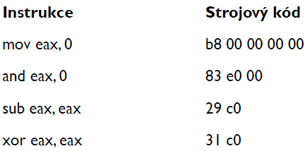
3. Datová závislost; Falešná závislost
Datová závislost ternárního operátoru/cmov
  výstup instrukce je použit jako vstup následující
  x <- cmov(x, y)
    Vzniká datová závislost, tj. zpoždění, a je lepší použít if
  z <- cmov(x, y)
    nevzniká datová závislost a co použít závisí na pravděpodobnosti splnění podmínky
Falešná závislost (Jmenná závislost)
  Jak efektivně zapsat 0 do EAX (kratší kód – lepší)?
  SUB, XOR představují datovou závislost
    U XOR jde o falešnou (překladač to ví)

Slide 110
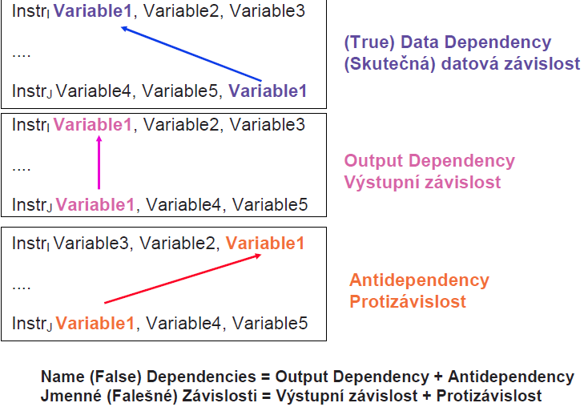
3. Datová závislost; Falešná závislost

Slide 111
3. Falešné sdílení (cache line)
Každý procesor má svou vlastní cache
Paměťový systém musí zajistit tzv. cache-coherence – konzistenci dat
FS: různé procesory (a na každém jiné vlákno) modifikují různé proměnné, které sdílejí cache-line
  Daná cache-line je zneplatněna
  Následně je vynucena její aktualizace => a dojde ke zpomalení
V sériovém programu se to nestane
  může tak být i rychlejší, než špatně napsaný paralelní program.

Slide 112
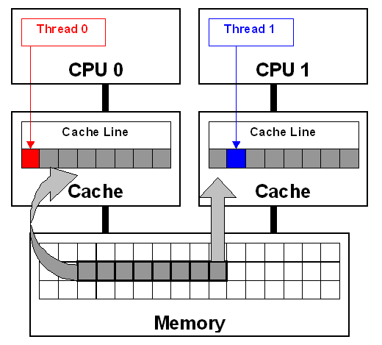
3. Falešné sdílení (cache line)

Slide 113
3. Falešné sdílení (cache line)
double sum=0.0, sum_local[NUM_THREADS];
#pragma omp parallel num_threads(NUM_THREADS) {
int me = omp_get_thread_num(); sum_local[me] = 0.0;
#pragma omp for
for (i = 0; i < N; i++) sum_local[me] += x[i] * y[i];
#pragma omp atomic
sum += sum_local[me];
}
U sum_local může dojít k false sharing, protože pole může být tak malé, aby se celé vešlo do jedné cache-line
Možným, ale špatným, řešením by bylo zvýšit velikost proměnné na tolik bytů, aby se do cache-line vešla vždy jen jedna proměnná
  Jenže to vyžaduje znalost cílového procesoru
    Velikost cache-line (tj. velikosti bloku dat) může být 32, 64, ale i 128
  Rychle se tím neužitečně obsazuje prostor cache, který není až zase tak velký

Slide 114
3. Falešné sdílení (cache line)
Lepším řešením je, aby si každý thread vytvořil svou pracovní kopii dat, která se pak zapíšou pouze jednou, až na závěr svého výpočtu
void threadFunc(void *param) {
ThreadParams *p = (ThreadParams*) param;
auto local = p->variable;
for(local=p->start; local<p->end; local++){
// Function computation
}
p->variable = local; // Updates only once
}

Slide 115
3. Vektorové instrukce
SIMD instrukce
Procesor zpracuje n-operandů v jedné instrukci
  => dosáhne násobného urychlení a ušetří cache
Operandy o fixní velikosti
  Překladač potřebuje vědět kolik potencionálně vektorizovatelných operací jde po sobě
for(i = 0; i < 100; i++) { src[i] += dst[i]; } – lze
while(*dst) { *src += *dst; src++; dst++;} – nelze
  nevíme počet iterací

Slide 116
Př. instrukční sada SSE:
movups xmm0, [eax] //dst
movups xmm1, [edx] //src
addps xmm0, xmm1
movups [eax], xmm0 //dst

Slide 117
3. Loop unrolling
Transformace cyklu, aby byl snáze vektorizovatelný
Snižuje počet porovnání, tj. i případných skoků
for(i=0; i<3; i++) { something(i); }
Je méně efektivní než
something(0);
something(1);
something(2);

Slide 118
3. Transakční paměť
HW řešení synchronizace při paralelní modifikaci datové struktury (např. pole)
Cílem TP je poskytnout výhody jednoho zámku při rychlosti SW řešení s několika zámky
Procesor poskytuje speciální instrukce
  Programátor využije knihovny (gnu libc, Intel TBB), jazyk (C++), které je podporují
X86-64 dva režimy
  HLE (HW lock ellision)
    Kompatibilní se starým kódem
  RTM (restricted transaction mode)
    Nové instrukce

Slide 119
3. Transakční paměť
Programátor v kódu označí začátek KS a část kódu kam procesor skočí v případě, že se transakce nepodaří dokončit – fallback path
Procesor zjistí začátek KS
Zapisuje se nyní do lokální paměti, dokud:
  Není transakce úspěšně dokončena => commit
  Dojde ke konkurenčnímu zápisu do hlídané paměti
    => procesor skočí na první instrukci fallback-path
  Velikost hlídané paměti je podle procesoru

Slide 120
3. Transakční paměť – HLE – modifikace spinLocku
mov rdx, qword (-1); //hodnota zamčeno
xor rax, rax; //hodnota odemčeno
---------------
spin: xacquire lock cmpxchg8b [zamek], rdx
jz spin ; if(rax == [zamek]) ZF=1
; zapis do KS dle potřeby
xrelease mov qword ptr[zamek], 0
fallback path začíná instrukcí cmpxchg – ta díky xacquire napoprvé proběhne, jako kdyby nebylo zamčeno

Slide 121
3. Transakční paměť – HLE – modifikace spinLocku
xbegin spin
jmp locked
spin: lock cmpxchg8b [zámek], rdx
jz spin ; if (rax == [zámek]) ZF=1
locked: ;zápis do kritické sekce dle potřeby
mov qword ptr[lock], 0 ; odemknout xend
Instrukce xbegin říká, kde začíná fallback path
Na rozdíl od HLE jsme ušetřili lock cmpxchg8b
Registr eax je při skoku do spin nastaven na hodnotu kódu, proč transakce neprošla

Slide 122
3. Profilace kódu
Normálně se kód profiluje proto, abychom zjistili, které instrukce procesor vykonává nejčastěji a tudíž nejvíce zdržují náš program
Použijeme sw-počítadla, anebo hw-počítadla
Problém SW počítadel je ten, že je překladač může eliminovat, nebo jejich hodnotu předvypočítat
=> lepší je HW počítadlo

Slide 123
3. HW počítadla kódu
Zjištění, které instrukce se vykonávají nejčastěji a zdržují program
HW počítadla:
CPI (Cycles per instruction)
  Instrukce prochází několika fázemi
  Bez pipeline CPI > 1
  S pipeline (1 procesor) pokud poběží paral. může být i CPI = 1
  Superskalární procesor: CPI >= 0.5

Slide 124
3. HW počítadla kódu
LLC Miss (last Level Cache Miss)
  Poměr cyklů LLC Miss vůči všem cyklům
  Příčina může být práce s příliš velkým blokem paměti nebo jsou data rozházená po velkém úseku paměti
Instruction starvation
  Procesor čeká na instrukci, kterou by mohl vykonat
  Poměr cyklů kdy čeká vůči všem cyklům
  Může být následek
    práce s příliš rozsáhlým blokem paměti,
    špatné predikce
    Příliš velkého množství virtuálních funkcí

Slide 125
3. HW počítadla kódu
Branch Misprediction
  Poměr špatně předpovězených skoků ke všem skokům
  Skoky můžeme eliminovat (může zpomalit program) nebo předělat

Slide 126
4. vlákna

Slide 127
4. Použití vláken
Obsluha periferních zařízení
  Periodické testy stavu HW v samostatném vlákně
  Další pro obsluhu uživatelského rozhraní
  Simulace časovače
Síťová komunikace
  Akce příchozích dat
  Odeslání dat
  Zpracování dat
Virtualizace procesoru
  Např. jádro OS umožňuje multitasking

Slide 128
4. Použití vláken
Vyvolání dojmu rychlé odezvy programu
  Práce s velkým objemem dat
  Hlavní vlákno pouze UR, další zpracování dat na pozadí
Urychlení výpočtu
  Lze spustit na víceprocesorovém stroji
  Používá se task-stealing a abstrakce procesorového času do úloh (intel tbb)
  Již se nepoužívá kooperativní – fibers a preemptivní – thread plánování
Vhodné pro architekturu app., ve vláknech:
  Simulace – výpočet
  Zobrazení uživateli
  Obsluha UR

Slide 129
4. Atomická synchronizace
Použití KS je pomalé => čas strávený v KS musí být krátký
Vhodnost spin-locku
  Aktivní čekání => pokud se očekává krátké čekání
  Pouhý přístup do sdílené paměti může řešit HW transakční paměť
  Spin-lock se nepoužívá na uniprocesoru (Nemá, koho by se dočkal!)
Zpravidla se používá v jádru OS, ne v uživatelských aplikacích
Pro delší čekání je vhodnější např. mutex

Slide 130
4. Atomická synchronizace
Modifikace spin-locku
  Algoritmus spinlocku lze modifikovat tak, aby místo zámku kritické sekce rovnou měnil jednu hodnotu
  Na rozdíl od spinlocku KS, nezapisujeme do její stavové proměnné nenulovou hodnotu, ale jinou, která má smysl pro náš výpočet
std::atomic<int> value(0);
do{
int oldValue= value.load();
int newValue= Calculate NewValue(oldValue);
} while(!value.compare_exchange_weak(oldValue, newValue));

Slide 131
4. Atomická synchronizace – spin-lock
Spin-lock (Intel x86)
spin_lock:
mov eax,1 ;
xchg eax, [&locked] ; atomicky prohodíme obsah eax s proměnnou držící zámek (locked=1)
test eax, eax ; pokud eax = 0 -> zámek byl odemčený
jnz spin_lock ; jinak „spin“
ret ; zámek je uzamčený
spin_unlock:
mov eax, 0
xchg eax, [&locked]
ret; zámek je uvolněný

Slide 132
4. Volatile
Typový modifikátor
Zabrání optimalizaci proměnné překladačem
Proměnná je modifikována mimo kontrolu překladače
Překladač optimalizuje často používané proměnné alokací na konkrétní registr procesoru
Pokud s proměnnou pracuje více jader, každý uvidí lokální kopii a hodnota se může mezi vlákny lišit
Deklarace proměnné jako volatile zabrání tomuto chování

Slide 133
4. Deadlock x Livelock
Deadlock
  Vlákno je uspané a čeká na podmínku, která nikdy nenastane
  Např. porušení dvoufázového zamykacího protokolu
Livelock
  Vlákno aktivně čeká na splnění podmínky, která nenastane

Slide 134
4. Spurious Wakeup
Spící vlákno se může vzbudit, aniž byla splněna podmínka pro jeho probuzení
  Wait() může skončit bez notify()
  Zasahuje např. i JVM
  Nejedná se o chybu
Linux
  wait odpovídá funkci pthread_cond_wait(), která je implementovaná pomocí futexu – tj. pomocí systémového volání
  blokující systémové volání je „násilně“ přerušeno, EINTR, obdrží-li proces signál
  pthread_cond_wait nelze restartovat, protože za tu dobu, co byl proces „vzhůru“, mohl nastat skutečný wakeup a ten by se mohl restartování „promeškat“
  => spurious wakeup, a musí to ohlídat programátor

Slide 135
4. Spurious Wakeup
Vlákno by mělo vždy kontrolovat jestli je skutečně splněna podmínka pro probuzení a pokud ne tak se znova uspat
FUTEX = Fast User Space Mutex
  Fronta čekajících procesů je na úrovni jádra
  Ale počítadlo je v uživatelském prostoru
Stolen Wakeup
  Jiné vlákno se spustí dříve než vzbuzené vlákno

Slide 136
4. Spurious Wakeup
Class Bariera {
private int pocetVlaken;
private int citac;
private boolean muzeVstat;
Bariera (int pocetVlaken) {
this.citac= 0;
this.muzeVstat= false;
this.pocetVlaken= pocetVlaken;
}

Slide 137
4. Spurious Wakeup – špatná synchr.
Public synchronized void synchronizuj_spatne() throws Interrupted Exception{
citac++;
if(citac< pocetVlaken) { wait(); }
else{ citac= 0; notifyAll();}
/*Když se jedno vlákno vzbudí předčasně, tak také bariéru opustí předčasně =>je třeba zavést další podmínky pro čekání vlákna.*/
}

Slide 138
4. Spurious Wakeup – správná synchr.
Public synchronized void synchronizuj_dobre() throws InterruptedException{
while(muzeVstat== true) { wait(); }citac++;
if(citac == pocetVlaken) {
muzeVstat= true; notifyAll();
}
while(muzeVstat== false) { wait();}
citac--;
if(citac== 0) { muzeVstat= false; notifyAll(); }
}
} //classBariera

Slide 139
4. Java Monitor
Plánovač OS x plánovač JVM
  JVM může buď 1:1 mapovat svoje vlákna na vlákna poskytovaná OS anebo (teoreticky) jedno vlákno OS může vykonávat několik vláken JVM
V Javě (bez java.util.concurrency) se vše děje s pomocí monitorů
Monitory jsou reentratní
  Vlákno má povoleno opakovaný exkluzivní přístup do stejné KS, aniž by se ho muselo nejdřív vzdát
Jakékoliv jiné synchronizační primitivum musí být realizováno s pomocí monitorů

Slide 140
5. Java Monitor
Klíčové slovo synchronized
  Metoda: public synchronized void acquire() {}
  Blok: synchronized(objectReferenceOrThis)
Blok kódu chráněný monitorem je zabezpečená KS
  EnterCriticalSection – monitorEnter (bytecode)
  LeaveCriticalSection – monitorExit
      ECS, LCS implementovány v OS mutexem
U metody je nastaven flag acc_synchronized dané metody
Pokud se uvnitř synchronized bloku zavolá stop, vlastněné prostředky nejsou uvolněny

Slide 141
5. Java Monitor - důsledek
Synchronizace pomocí monitoru, pokud nepotřebujeme mutex, je pomalá
Java Concurrency Util
  Přístup k synchronizačním primitivů OS pomocí nativ-implemented metod

Slide 142
4. Java – Escape analýza
Escape analýza
  optimalizační technika používaná v kompilátorech, JITech a virtuálních strojích k eliminaci určitých alokací
Změna alokace z haldy na změnu alokace na zásobníku
  „ pokud objekt neunikne z metody (escape), není ho třeba alokovat na haldě, ale postačí alokace na zásobníku“

Slide 143
4. Java – Escape analýza
Např. C++ umožňuje alokovat jednou jedinou instrukcí objekt na zásobníku a jednou instrukcí ho zase uvolní z paměti
  Za určitých podmínek rychlejší než alokace objektu z haldy, natož je-li halda spravována garbage-collectorem
JVM se snaží napodobit, tj. snaží se detekovat, kdy jsou vytvářeny právě takové objekty
  Za běhu aplikace (zdržuje)

Slide 144
4. Java –Escape analýza
Eliminace synchronizace
Např. 1B, či integer do velikosti strojového slova zarovnaný v paměti na adresu beze zbytku dělitelnou velikostí strojového slova, je na x86 garantován, že bude přečten i zapsán atomicky i bez prefixu lock
V Javě by přístup k takové proměnné třídy musel být chráněn pomocí synchronized
  způsobující zbytečně velkou režii
JVM se snaží detekovat takové případy, aby za běhu nedocházelo ke zbytečnému volání monitorenter a monitorexit
  Stojí výpočetní výkon a paměť

Slide 145
4. Java safe-point
Místo kde lze zastavit běh vlákna
  Stop-the-world garbage collector
  Vkládání bytecodu přeloženého do nativního kódu
  Profilování kódu – update profilačních počítadel
Vkládá ho dynamicky JVM podle potřeby
  Příliš mnoho SP zdržuje => Vkládá se jenom někam
Je třeba, aby vykonávání safe-pointu nezdržovalo (alespoň v situaci, kdy není třeba zastavit vlákno)

Slide 146
4. Java safe-point
Safe-point lze např. na x86-64 implementovat instrukcí test rax, [memory]
  Instrukce nastaví některé bity v registru rflags
  [memory] může být v cache procesoru
Zastavení
  JVM odmapuje dedikovanou stránku [memory] z paměti, a vlákno se zastaví na vyjímce PageFault
  Odmapování viz např. unmap_mapping_range v Linuxu

Slide 147
4. Ada
Objektově orientovaný jazyk
Silná verifikace typů – preventivní přístup k omezení chyb udělaných programátorem
Jazyk pro vojenské aplikace a kritické systémy
Podporuje vysokoúrovňový synchronizační prostředek rendez- vous
Překladače musejí projít testem na soulad se standardem jazyka
Syntaxe je silně ovlivněna Pascalem => čitelnost kódu
Původem z Pentagonu
http://www.adaic.org/

Slide 148
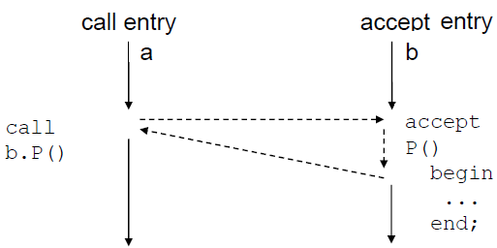
4. Ada – Rendez Vous
Prostředek pro synchronizaci úkolů (tasks)
Dva úkoly spolu komunikují pomocí rendez-vous
  Meeting point
  Realizace pomocí entry calls (entry – jako procedura)
  Task je uspán (s entry asociovaná FIFO fronta) do té doby, než se dostaví druhý task, který s ním chce komunikovat

Slide 149
4. možnosti konstrukce rendez-vous v Ada
Dva úkoly (task) spolu komunikují pomocí RV
  Realizace pomocí entry calls
  Task je uspán (s entry asociovaná FIFO fronta) do té doby, než se dostaví druhý task, který s ním chce komunikovat
Select – umožnění reakce úkolu na několik vstupních volání (entry calls)
  v předem neurčeném pořadí
  Např. si lze vynutit inicializaci a další už se pak může vykonávat v libovolném pořadí

Slide 150
4. Ada - task
task Simple_Task is
entry Start(Num : in Integer);
entry Report(Num : out Integer);
end Simple_Task;
task body Simple_Task is
Local_Num : Integer;
begin
//čeká na vložení čísla – entry call
accept Start(Num : in Integer) do
Local_Num := Num;
end Start;
//normálně pokračuje v běhu
Local_Num := Local_Num * 2;
//čeká na vyzvednutí spočítané
//hodnoty
accept Report(Num : out Integer)
do
Num := Local_Num;
end Report;
end Simple_Task;

Slide 151
4. Ada - task
task si může vynutit, v jakém pořadí se provedou jaké akce – entry calls
Výsledek nepovedeného start, by byl deadlock tasku
accept
  klient zavolá server
  server si převezme parametry
  server provede výpočet, klient spí
  server předá výsledky
  => server je, na rozdíl od monitoru, samostatné vlákno, které soupeří s ostatními vlákny o strojový čas
    Server může mít povoleno dělat něco, co volající vlákno dělat nesmí

Slide 152
4. Ada - Select
Může být nezbytné, aby úkol mohl reagovat na několik vstupních volání (entry calls)
  pokaždé na jiné dle okolností
  tj. ne v předem určeném pořadí
  Např. si lze vynutit inicializaci a další už se pak může vykonávat v libovolném pořadí

Slide 153
4. Ada - Select
//Vynutíme si inicializaci a další se už pak může vykonávat v libovolném pořadí.
accept Init(Item : in Integer) do
Local_Item := Item;
end Init;
loop
select
accept Stop;
exit;
or
when podminka = >
//může i nemusí být
accept Put(Item : in Integer) do
Local_Item := Item;
end Put;
Local_Item := Local_Item * 2;
else
Put_Line("No entry call at this time");
end select;
delay 0.01;
end loop;

Slide 154
4. Ada – Protected Objects, Protected Types
Tasky mohou sdílet objekty
Objekt je instance typu – klíčové slovo type
Klíčové slovo protected zajistí exkluzivní přístup k chráněnému objektu
Jsou tři operace nad chráněnými objekty:
  Procedury
    mění stav objektu, aniž by pro to musela být splněna podmínka;
    musí mít exkluzivní přístup k objektu – starost překladače
  Entry calls
    stejné jako procedury, ale pro vykonání entry call je třeba navíc splnit podmínku
  Funkce
    pouze vrací stav a nic nemění a proto nemusí mít exkluzivní přístup k objektu

Slide 155
4. Ada-Semafor
Pokud nelze splnit podmínku pro entry call, lze místo toho provést nějakou jinou akci, např. vyvolat výjimku, než aby se volající task uspal
select
Semaphore.Acquire;
else
raise Resources_Blocked;
end select;

Slide 156
4. Ada-Semafor
protected type Counting_Semaphore is
entry Acquire;
procedure Release;
function Count return Natural;
private
Holding_Count : Natural := 0;
end Counting_Semaphore;
protected body Counting_Semaphore is
entry Acquire when Holding_Count < 5 is begin
Holding_Count := Holding_Count + 1;
end Acquire;
procedure Release is
begin
if Holding_Count > 0 then
Holding_Count :=
Holding_Count - 1;
end if;
end Release;
function Count return Natural is begin
return Holding_Count;
end Count;
end Counting_Semaphore;

Slide 157
4. Rendez-Vous
C++, C, apod.
  V těchto jazycích lze Rendez-Vous, včetně select, implementovat, protože tyto jazyky umožňují vzbudit vlákna v požadovaném pořadí
Java
  Máme-li k dispozici jenom monitor, pak to nelze, protože u wait a notify nelze určit pořadí vzbuzení vláken
  Potřebujeme, aby JVM používalo vlákna OS, a abychom měli nativní metody mapované přímo na příslušné funkce OS
  Na rozdíl od C++ a Ady, Java nebyla navržena ani pro kritické ani pro výkonnostně náročné aplikace – byla navržena pro interaktivní TV

Slide 158
5. CPP

Slide 159
5. Bezpečnost v multithreadingu v c++11
RAII
Smart pointery
std::lock_guard
std::unique_lock; podmínkové proměnné
std::atomic, call_once/once_flag
std::thread;
  _Thread_local - Proměnná deklarovaná _Thread_local není sdílena více podprocesy. Každé vlákno dostane jedinečnou kopii.

Slide 160
5. auto, const
auto
  Místo datového typu lze napsat auto a překladač si typ sám odvodí
  auto cislo = 123;
const
  const proměnná je typově kontrolovatelná konstanta
  const před typem parametru funkce znamená, že se nebude měnit jeho obsah
    Tj. funkce nebude mít vedlejší efekt a vrátí jenom jednu hodnotu
  const za metodou třídy znamená, že metoda nemění stav objektu
nullptr
  Místo 0 nebo NULL

Slide 161
5. RAII - Resource Acquisition Is Initialization
Zajistí, alokaci zdrojů pro objekt a jejich následné uvolnění (zdroj je spjatý s životním cyklem objektu)
  inicializace objektu: získání zdroje (acquire)
  destruktor: uvolnění zdroje (release)
Proměnná třídy (např. vector) se alokuje na zásobníku
Jakmile se dostane out-of-scope daného bloku nebo je vyvolána výjimka, je uvolněna z paměti
  volá se destruktor příslušné třídy => paměť se vždy uvolní
Nemusíme používat new, delete
RAII se netýká jen správy paměti. Např. lze využít pro automatické zavírání souborů, uvolnění zámků při paralelním progr., ukončení spojení (sockety) atd.

Slide 162
5. RAII
std::mutex m;
void bad() {
  m.lock(); // acquire the mutex
  f(); // if f() throws an exception, the mutex // is never released
  if(!everything_ok()) return; // early return, the mutex is never released m.unlock(); // if bad() reaches this statement, the //mutex is released
}
void good() {
  std::lock_guard<std::mutex> lk(m); //RAII class: mutex acquisition //is initialization
  f(); // if f() throws an exception, the // mutex is released
  if(!everything_ok()) return; // early return, the mutex is released
} // if good() returns normally, the mutex is released

Slide 163
5. RAII
#include <vector>
struct TStruktura{
int a; double b;
};
int main () {
const size_t n = 2048;
std::vector<std::vector<TStruktura>> matice(n, std::vector<TStruktura>(n));
return 0;
}
haldy jsme alokovali matici n*n prvku typu TStruktura, aniz bychom pouzili malloc&free ci new&delete, a presto bude matice vzdy korektne uvolnena z pameti diky principu RAII.

Slide 164
5. Lambda funkce
Anonymní funkce, která ví o svém prostředí
používá tzv. non-member begin a end
  tj. koncept fungující s kontejnery z STL i s C poli
[](input_paramter_declaration)->returned_type {body_of_the_lambda_expression}(parameters)
auto lambda = [&by_reference, by_value](int parametr) {
return false;
};

Slide 165
5. Lambda funkce
auto i = find_if( begin(v), end(v), [=](int i) {
return i > x && i < y;
} );
template <typename T>
std::shared_ptr<T> make_shared_reference(T *obj) {
obj->AddRef();
std::shared_ptr<T> result(obj,
[](T* obj_to_release) {
obj_to_release->Release();
});
return result;
}

Slide 166
5. Move Semantics/&&
Namísto kopírování si zdroj bereme – rychlejší a efektivnější
class CExample {
  protected:
  double *data;
  public:
  CExample(const CExample &other) {//copy constructor
  data = new decltype(*data)[other.size()];
  memcpy(data, other.data, other.size*sizeof(decltype(*data)));
}
  CExample(CExample &&other) { //move constructor
data = other.data;
other.data = nullptr;
}
}

Slide 167
5. Zákaz funkce
Zakáže použití fce, konstruktoru
Při použití vrátí překladač chybu: Error: use of deleted function
class CExample {
protected: double *data;
  public:
  //copy constructor nepovolíme
  CExample(const CExample &other) = delete;
  //povolíme jen pro kladné hodnoty
  void resize(unsigned new_size) {...};
  //nepovolíme
  void resize(int new_size) = delete;
}

Slide 168
5. Smart pointer
Pointer je virtuální adr. do prostoru poskytnutého OS
Programátor musí zajistit že každý
  Alokovaný blok paměti bude uvolněn
  Použitý pointer bude obsahovat platnou adresu
Řešením jsou tzv. smart-pointery
  ADT, který poskytuje funkčnost ukazatele, kterou rozšiřuje o další schopnosti (např. dealokace paměti – objekt se smaže v destruktoru smart pointeru)
std::unique_ptr
  Modeluje koncept exklusivního vlastnictví
std::shared_ptr
  Modeluje koncept sdíleného vlastnictví
std::weak_ptr
  Modeluje koncept dočasného vlastnictví

Slide 169
5. Smart pointer – std::unique_ptr
Smart pointer, který vlastní a spravuje jiný objekt skrz pointer a zajistí jeho uvolnění, pokud se unique_ptr dostane out-of-scope
Sémantika jazyka, která vynucuje, že
  Vždy bude existovat právě jeden vlastník daného prostředku a jedině vlastník ho smí uvolnit a použít
    Nemůže dojít k access violation
  Díky RAII bude prostředek uvolněn
Alokace: std::make_unique
  // p1 owns Foo
  std::unique_ptr<Foo> p1 = std::make_unique<Foo>();

Slide 170
5. Smart pointer – std::unique_ptr
class Foo{
Foo(); ~Foo(); void bar()};
void f(constFoo &){std::cout<< "f(constFoo&)\n";}
void main(){
// p1 owns Foo
std::unique_ptr<Foo> p1= std::make_unique<Foo>();
if (p1) p1->bar();{
// now p2 owns Foo
std::unique_ptr<Foo> p2(std::move(p1));
f(*p2);
p1 = std::move(p2); // ownership returns to p1
}
if (p1) p1->bar();
// Foo instance is destroyed when p1 goes out of scope
}

Slide 171
5. Smart pointer - std::shared_ptr
Smart pointer, který zachovává sdílené vlastnictví objektu pomocí ukazatele
  Několik objektů share_ptr může vlastnit stejný objekt
Obsahuje počítadlo, kolik share_ptr-ů odkazuje na daný raw pointer
  Uvolní se pokud je počítadlo na 0
  Zmenší se když zanikne proměnná typu shared_ptr
Alokace: make_shared<type>

Slide 172
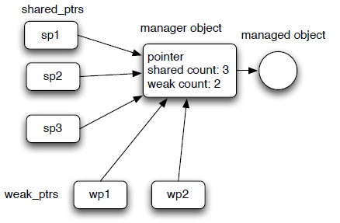
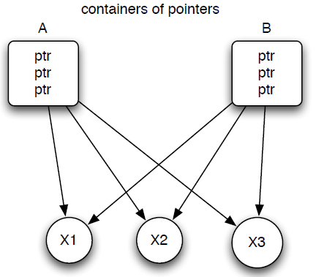
5. Smart pointer - std::shared_ptr
2 na sebe ukazující shared_ptr by vytvořily smyčku, jejíž počítadla by nikdy neklesla k nule, a tudíž by se nikdy neuvolnila jejich paměť
  => std:weak_ptr

Slide 173
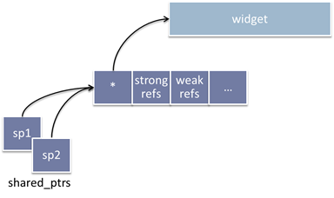
5. Smart pointer - std::shared_ptr
//Separate allocation
auto sp1 = std::shared_ptr<Widget>{new Widget() };
auto sp2 = sp1;

Slide 174
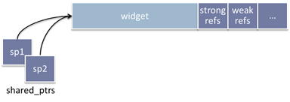
5. Smart pointer - std::shared_ptr
// Single allocation
auto sp1 = make_shared<Widget>();
auto sp2 = sp1;

Slide 175
5. std::weak_ptr
Smart pointer, který reprezentuje slabou referenci na objekt se sdíleným vlastnictvím (shared_ptr).
Pokud chceme přistupovat k objektu
  musíme nejprve weak_ptr konvertovat na lokální shared_ptr (získáme tak dočasné vlastnictví)
  a weak_ptr::lock ověříme, že je daný raw pointer stále platný
Nepřispívá ke zvýšení počtu referencí na objekt, může být tedy kdykoliv zničen, pokud se všechny shared_ptr-y vzdají vlastnictví
  A pokud jsou zrušeny všechny weak_ptr, nemusí být zničen i objekt (pokud existuje nějaký share_ptr)
Vhodné pokud může vzniknou cyklická závislost

Slide 176
5. std::weak_ptr
std::weak_ptr<int> gw;
void f() {
if (auto spt = gw.lock()) { … } else { … }
}
int main() {
{
auto sp = std::make_shared<int>(42);
gw = sp;
f();//42
} //sp jde out-of-scope - uvolněn jeho pointer
f(); //vypršela platnost weak_ptr
}

Slide 177
5. Cyklický graf
Jednosměrný spojový seznam: unique
Obousměrný: dvojice shared a weak
Cyklický graf:
Strom tvořený shared pointery
Pokud to nejde
  Vytvoříme std::vector<std::shared_ptr<>>, který bude obsahovat všechny uzly grafu
  Hrany grafy vyjádříme pomocí weak_ptr
  Rozpadne-li se graf na vícero podgrafů
    smažeme z std::vector ty uzly, od kterých nevede cesta k uzlům jejichž reference counter > 1 (c>1 – někdo na uzel odkazuje)
  Nedostupné uzly lze najít např. pomocí DFS

Slide 178
5. Reference
bool Ptr(const TStruktura *struktura);
bool Ref(const TStruktura &struktura);
Ref má tu výhodou, že struktura bude zcela jistě ukazovat na konkrétní proměnnou
Pointer může ukazovat na paměť, ke které nemáme přístup
Referenci lze považovat za alias proměnné (symbolický link)
Bezpečnější než pointer

Slide 179
5. Šablony
template <typename T> T Plus(T a, T b) {return a + b};
template <typename T> class CMinus {
protected:
T mA, mB;
public:
CMinus(T a, T b) : mA(a), mB(b) {};
T result() const { return mA – mB; };
};
Na rozdíl od generik Javy, C++ nemá type-erasure
  => pro každý typ T se vytvoří samostatný kód, který je specializovaný (tj. i optimalizovaný) pro daný typ T
  Specializace umožňuje type-checking už během kompilace
  Mohou mít i proměnný počet parametrů

Slide 180
5. STL
Standard Template Library
Definuje pole, seznamy, hash, fronty…
  Všechny kontejnery mají iterátory, se kterými je možné procházet jejich prvky
  Iterátory představují jednotné rozhraní pro práci s jednotlivými kontejnery
A STL dále poskytuje algoritmy pro práci s kontejnery
Kontejner se deklaruje jako lokální proměnná
  Pracovní paměť si alokuje na haldě
  Takže bude díky RAII vždy korektně uvolněna

Slide 181
5. std::vector
std::vector – Pole elementů na haldě
std::array – se alokuje na stacku
  pozor, zásobník není neomezený
vector<int> v;
// add some integers to v
vector::iterator i1 = v.begin();
vector::iterator i2 = v.end();
sort(v.begin(), v.end());

Slide 182
5. std::thread
#include <thread> #include <iostream>
void my_thread_func() { std::cout<<"hello“; };
void write_sum( int x, int y) {
std::cout<<x<<" + "<<y<<" = " <<(x+y)<<std::endl;
};
int main() {
std::thread t1(my_thread_func);
std::thread t2(write_sum,123,456);
t1.join(); t2.join();
}
Třída bere funkci, i např. přetížený operátor () objektu, jako první argument
  A pak následují další argumenty
  Argumenty se kopírují do interního úložiště threadu

Slide 183
5. std::thread
Je-li cílem spustit jinou funkci než funkční operátor ()
  předá se pointer na funkci, který se použije jako hodnota this
  a případné argumenty
class CSayHello {
public:
void greeting(std::string const& message) const {
std::cout<<message<<std::endl;
};
};
int main() {
CSayHello x;
std::thread t(&CSayHello::greeting, &x, "goodbye");
t.join();
}

Slide 184
5. std::thread
int main() {
std::unique_ptr<CSayHello> p =
std::make_unique<CSayHello>();
std::thread t(&CSayHello::greeting,p, "abc");
t.join();
}
Zachování objektu i po skončení vlákna

Slide 185
5. std::thread
class CPrintThis {
public:
void operator()() const { std::cout<<"this="<<this<<std::endl;
};
};
int main() {
CPrintThis x;
std::thread t(std::ref(x)); t.join();
}
Předání reference na existující objekt

Slide 186
5. Synchronizace
std:mutex
  lock, try_lock a unlock
  není rekurzivní, exklusivní vlastnictví
std::recursive_mutex
  rekurzivní, exklusivní vlastnictví
  Během vlastnictví mutexu (po zavolání lock/try_lock) může vlákno volat lock/try_lock znova
  Mutex je uvolněný pokud vlákno zavolá stejný počet unlock

Slide 187
5. Synchronizace
timed_mutex a recursive_timed_mutex
  umožňují u try_lock specifikovat dobu čekání
  try_lock_for a try_lock_until
std::lock_guard
  Zajistí, že daný blok kódu bude hlídán mutexem
  A že bude KS opuštěna vždy, když vykonávaný kód opustí daný blok kódu - RAII

Slide 188
5. Synchronizace - mutex
std::mutex m;
unsigned counter=0;
unsigned increment() {
std::lock_guard<std::mutex> lk(m);
return ++counter;
}
unsigned query(){
std::lock_guard<std::mutex> lk(m);
return counter;
}

Slide 189
5. std::unique_lock, podmínkové proměnné
std::unique_lock
  Umožňuje vytvořit zámek, který se zamkne a odemkne příkazem
  std::unique_lock<std::mutex> lock1(from.m, td::defer_lock);
  std::lock(lock1);
Podmínkové proměnné
  notifyAll a wait/for/until
  wait má jako parametr zámek - musí být zamčený v době volání wait

Slide 190
5. Podmínkové proměnné
std::condition_variable cv; std::mutex cv_m; int i = 0;
void waits() {
std::unique_lock<std::mutex> lk(cv_m);
cv.wait(lk, [](){return i == 1;});
}
void signals() {
std::this_thread::sleep_for(std::chrono::seconds(1));
cv.notify_all();
std::this_thread::sleep_for(std::chrono::seconds(1));
i = 1;
}

Slide 191
5. Atomické operace
šablona std::atomic_
atomic<T *>
atomic<integral>
  atomic_char, atomic_int, …
Inicializace
  call_once zavolá funkci jenom jednou, i kdyby byla volána z více vláken
  obdobně once_flag

Slide 192
5. Asynchronní volání
std::async vykoná kód funkce nezávisle (asynchronně) na vláknu, ze kterého byla std::async zavolána
  nezaručuje, že se vykoná v jiném vláknu
std::future vrací hodnotu std::async výpočtu
int abc();
void do_stuff();
int main() {
  std::future<int> the_answer = std::async(abc);
  do_stuff();
  std::cout << "…" << the_answer.get() << std::endl;
}

Slide 193
5. std::promise
Poskytuje prostředky pro uložení hodnoty nebo výjimky, která je později získána asyn. pomocí objektu std::future vytvořeného objektem std::promise.
Komplikovaněji než s std::async; S větší kontrolou nad vlákny
Např. pro I/O operace
Promise je svázán s future
  Jeden thread pomocí set_value zapíše výsledek
  A druhý thread si ho pak vyzvedne
  Promise je úložiště hodnoty, dokud si ji někdo nevyzvedne přes svázanou future
    Producent vloží hodnotu do promise;
    Konzument si vyzvedne hodnotu z future

Slide 194
5. std::promise
using calculate = int (*) (void);
void func2promise(calculate f, std::promise<int> &p) {
p.set_value(f());
};
int main(int argc, char *argv[]) {
  getUserData();
  std::promise<int> p1, p2;
  std::future<int> f1 = p1.get_future(), f2 = p2.get_future();
  std::thread t1(&func2promise, calculateB, std::ref(p1)),
  t2(&func2promise, calculateC, std::ref(p2));
  c = (calculateA() + f1.get()) * f2.get();
  t1.join(); t2.join();
  showResult();
}

Slide 195
5. Thread vs.Task
S promise a future jen popisujeme úlohy, jak se mají vykonat paralelně (nestaráme se o plánování vláken)
  Lze takto vytvořit celý graf úloh a zbavit se zodpovědnosti za to, kolik vytvoříme vláken vůči počtu fyzických jader procesorů
Vhodné pro problémy, které intuitivně vypadají jako farmer-worker
Např. Paralelní zpracování pole, lze rekurzivně rozdělit na pod úlohy
Na plánování úloh se hodí více speciální, task-stealing plánovač, než plánovač OS

Slide 196
6. TBB

Slide 197
6. Intel Threading Block
C ++ knihovna vyvinutá společností Intel pro paralelní programování na vícejádrových procesorech
Open Source
Podpora více platforem
Místo vláken specifikuje úlohy (tasks) a jejich návaznosti
Důvodem je (mj.) redukce cache-cooling

Slide 198
6. Intel Threading Block
Basic algorithms:
  parallel_for, parallel_reduce, parallel_scan
Advanced algorithms:
  parallel_while, parallel_do, parallel_pipeline, parallel_sort
Containers:
  concurrent_queue, concurrent_priority_queue, concurrent_vector, concurrent_hash_map
Memory allocation:
  scalable_malloc, scalable_free, scalable_realloc, scalable_calloc, scalable_allocator, cache_aligned_allocator
Mutual exclusion:
  mutex, spin_mutex, queuing_mutex, spin_rw_mutex, queuing_rw_mutex, recursive_mutex
Atomic operations:
  fetch_and_add, fetch_and_increment, fetch_and_decrement, compare_and_swap, fetch_and_store
Timing: portable fine grained global time stamp
Task scheduler:
  direct access to control the creation and activation of tasks

Slide 199
6. Cache cooling
m vláken na n procesorech; m > n
Pracovní data vlákna jsou v cache
Při přepnutí je nahradí data nového vlákna (stará data jsou uložena do hlavní paměti) => Pomalé
V TBB se specifikují úlohy (Vlákna poskytuje TBB)
Vlákno TBB pracuje na jedné úloze dokud není dokončena
  Redukuje se efekt cache-cooling
Tradiční vlákna ani thread-pool nic takového neumí!
  => tradiční vlákna jsou dobrá na GUI a I/O, ale ne na výpočty

Slide 200
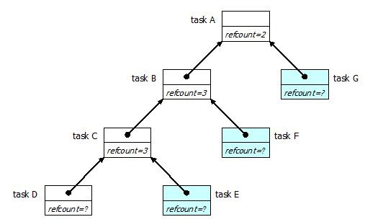
6. Task Stealing Scheduler
Úlohy A, B, C vytvořily podúlohy, na které čekají
Úloha D běží
Úlohy E, F, G ještě neběží

Slide 201
6. Task Stealing Scheduler
Nejhlouběji zanořené úlohy jsou nejvíce cache-hot
  Breadth-first co nejdříve rozbalí celý strom, takže maximalizuje paralelismus
  Depth-first zase udržuje omezený počet uzlů stromu
Každé procesorové jádro má vlastní zásobník úloh
Pokud jádro dokončí svůj zásobník, může zkusit „ukrást“ cool data z vrcholu zásobníku jiného procesoru
  FIFO ani priority nejsou vždy ta nejlepší strategie
  TBB obsahuje optimalizace šité na míru známým procesorům, hw realizaci jejich cache systému, atd.

Slide 202
6. tbb::task
Základní jednotka práce pro TBB
Může vytvořit libovolné množství úloh, čekat na různé úlohy a určit, která úloha se má spustit po jejím dokončení
  Lze tak sestavit precedenční graf paral. výpočtu
  Úlohy lze vytvořit i automaticky (parallel_*)

Slide 203
6. tbb::task
int Fib(int n) {
if( n<10 ) { //hranice, do ktere se nevyplati
return fibSerial(n); //seriovy vypocet
} else {
int x, y; tbb::task_group g;
g.run([&]{x=Fib(n-1);}); // spawn a task g.run([&]{y=Fib(n-2);}); // spawn another g.wait();// wait for both tasks to complete return x+y;
}
}

Slide 204
6. tbb::parallel_for
Nad každým prvkem daného pole paralelně provede konkrétní funkci
  Buď specifikovanou lambda funkcí
  Nebo funkčním operátorem (objekt)
    Musí být const, takže se v jednu chvíli může vykonávat na více procesorových jádrech zároveň
parallel_for(Index first, Index last, Index step, const Function& f){….}
parallel_for(size_t(0), n, size_t(1), [&](size_t i) {
for (i=0; i<n; i++) { foo(i, w_out, s_value); }
});
parallel_for(0, n, [&](int i) { Foo(a[i]); });

Slide 205
6. tbb::parallel_for
class CDoFoo{
floattype *mA; size_t mLen;
public:
CDoFoo(floattype *a, size_t len) : mA(a), mLen(len) {};
void operator () (const tbb::blocked_range<size_t>& r ) const {
size_t r_end = r.end();
for (size_t i = r.begin(); i != r_end; ++i)
Foo(mA[i]);
}};
void DoFoo(floattype *a, size_t len) {
CDoFoo foo(a, len);
tbb::parallel_for(tbb::blocked_range<size_t>(0,len), foo);
}

Slide 206
6. tbb::parallel_reduce
Nad každým prvkem daného pole paralelně provede redukční funkci
  specifikovanou Lambda funkcí
  Funkčním operátorem
    Nemůže být const, protože aktualizuje dílčí výsledek
    TBB sama vytváří instance objektu
    Jedna instance může použita být opakovaně
parallel_reduce( const Range& range, Body& body ){…}
long ParallelMinIndexFoo( float a[], size_t n ) {
CminIdx mif(a);
tbb::parallel_reduce(tbb::blocked_range<size_t>(0,n), mif);
return mif.index_of_min;
}

Slide 207
6. tbb::parallel_reduce
class CminIdx {
const float *const my_a;
public:
float value_of_min;
long index_of_min;
void operator ()(const tbb::blocked_range<size_t>& r ) {
const float *a = my_a;
for( size_t i=r.begin(); i!=r.end(); ++i )
if (a[i]<value_of_min ) {
value_of_min = a[i]; index_of_min = i;
}
}

Slide 208
6. tbb::parallel_reduce
CminIdx(const float a[]): my_a(a), value_of_min(MAX), index_of_min(-1){}
CminIdx(CminIdx& x, tbb::split): my_a(x.my_a), value_of_min(MAX), index_of_min (-1){}
void join( const CminIdx& y ) {
if( y.value_of_min<value_of_min ) {
value_of_min = y.value_of_min; index_of_min = y.index_of_min;
}
}
};

Slide 209
6. tbb::parallel_reduce
Třída (Body) musí obsahovat dva konstruktory
  1. který vytvoří 1. instanci třídy, která se předá parallel_for
  split konstruktor, který volá TBB a který si bere parametry od již existující instance
Funkční operátor aktualizuje výsledek pro každou instanci
Metoda join produkuje (mezi)výsledek ze svého mezivýsledku a mezivýsledku jiné instance

Slide 210
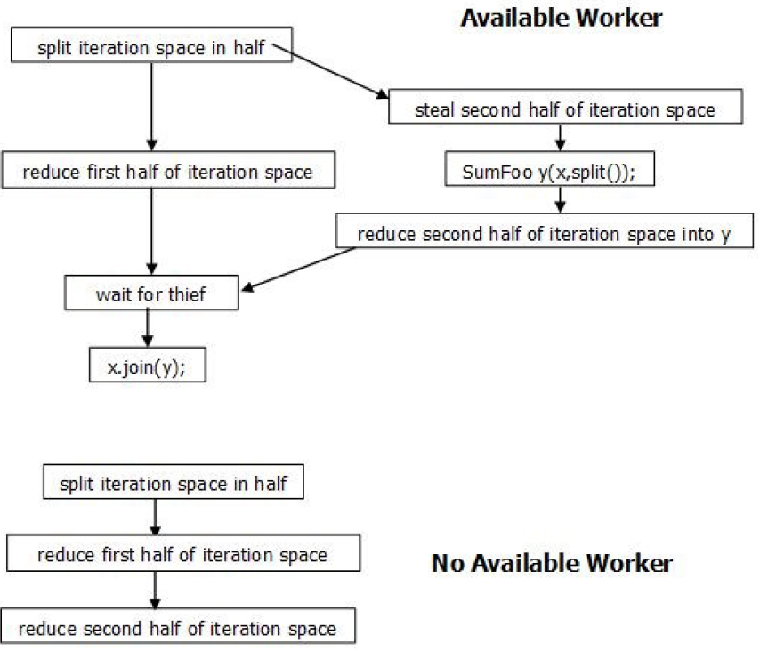
6. tbb::parallel_reduce

Slide 211
6. TBB paralel sum
float ParallelSum( float array[], size_t n ) {
return parallel_reduce(
blocked_range<float*> (array, array+n ),
0.f,
[](const blocked_range<float*>& r, float init) ->float {
for( float* a=r.begin(); a!=r.end(); ++a ) init += *a;
return init;
},
[]( float x, float y )->float {
return x+y;
}
);
}

Slide 212
6. TBB
Lambda funkce je vlastně struct s funkčním operátorem
Pro komplexní redukční operace může být efektivnější vytvořit třídu namísto použití lambda funkcí
parallel_* může procházet prvky v libovolném pořadí
  Např. hledáme-li index minimálního prvku pole, můžeme získat různé indexy v závislosti na tom, kdy se vyhodnotí který prvek pole
  parallel_deterministic_reduce
    prvky projde vždy ve stejném pořadí
    pomalejší než parallel_reduce

Slide 213
6. tbb::parallel_do, tbb::parallel_do_feeder
Pokud neznáme počet zpracovávaných prvků nebo lze v těle cyklu přidat další práci (zvýšit počet iter.)
  Např. pro procházení grafem
Bude škálovat jenom, když
  Vstupní stream bude mít jenom random access iterátory
  Budeme naráz přidávat více než jeden prvek ke zpracování
tbb::parallel_do_feeder
  Zpřístupní tělo parallel_do a umožní přidat více prvků ke zpracování

Slide 214
6. tbb::parallel_do
void SerialApplyFooToList( const std::list<Item>& list ) {
for(std::list<Item>::const_iterator i = list.begin() i != list.end(); ++i )
Foo(*i);
}
class ApplyFoo {
public:
void operator()( Item& item ) const { Foo(item); }
};
void ParallelApplyFooToList(const std::list<Item>& list ) {
tbb::parallel_do( list.begin(), list.end(), ApplyFoo() );
}

Slide 215
6. tbb::parallel_do_feeder
class ApplyFoo {
public:
void operator()(Item& item, tbb::parallel_do_feeder<Item>& feeder ) const {
  std::vector<Item> new_items = add_new_items(item);
for (const Item& new_item:new_items)
feeder.add(new_item);
Foo(item);
}
};
//feeder.add lze volat pouze z funkčního operátoru
void ParallelApplyFooToList( const std::list<Item>& list ) {
tbb::parallel_do( list.begin(), list.end(), ApplyFoo() );
}

Slide 216
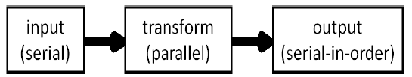
6. tbb::parallel_pipeline
Rozhraní pro sestrojení a běh pipeline
Filtr - úroveň výrobní linky
Filtr může být:
  serial_in_order – filtr se spustí vždy pouze nad jedním prvkem a na prvky se aplikuje přesně v tom pořadí, v jakém přišly – FIFO
  serial_out_of_order – jako serial_in_order, ale bez FIFO
  parallel – může se zpracovávat několik prvků naráz a v libovolném pořadí

Slide 217
6. tbb::parallel_pipeline
float RootMeanSquare( float* first, float* last ) {
float sum=0;
parallel_pipeline(
16, /*max_number_of_live_token*/
make_filter<void,float*>(
filter::serial,
[&](flow_control& fc)-> float*{
if( first<last ) { return first++; }
else { fc.stop(); return NULL; }
}
) &

Slide 218
6. tbb::parallel_pipeline
make_filter<float*,float>(
filter::parallel,
[](float* p){return (*p)*(*p);}
) &
make_filter<float,void>(
filter::serial,
[&](float x) {sum+=x;}
)
);
return sqrt(sum);
}

Slide 219
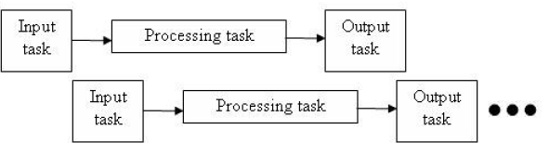
6. tbb::parallel_pipeline
parallel_pipeline vezme jednu výrobní linku a pokusí se vykonávat n jejích instancí paralelně
  n je tzv. počet tokenů
  nikdy se neví, kolik vstupů se bude zpracovávat => není možné vytvářet nekonečně mnoho instancí pipeline

Slide 220
6. Concurrent container
Paralelní verze STL kontejnerů
Zamyká se jenom omezená část kontejneru
TBB se snaží zamykání vyhnout úplně (transakční paměť)

Slide 221
6. Flow graph
S tbb:task::execute můžeme popsat precedenční graf, ale bez záruky, že při příštím průchodu bude vypadat stejně
Flow graph umožňuje vytvořit graf ještě před spuštěním výpočtu
  Umí aplikační (funkční), bufferovací, de/agregační a pomocné uzly

Slide 222
6. Flow graph
Uzly představují výpočetní činnosti,
  tj. metoda execute, která se vykoná, jakmile do uzlu po hraně přijde zpráva continue_msg
  výpočet začne v tom uzlu, do kterého vložíme tuto zprávu
  některé speciální uzly zprávy duplikují (1 zpráva jde do několika uzlů),
  jiné redukují (čekají na přijetí zprávy z několika uzlů a pošlou pak jednu zprávu)

Slide 223
6. Flow graph
int main() {
graph g;
continue_node< continue_msg> hello( g,
[]( const continue_msg &) { cout << "Hello"; }
);
continue_node< continue_msg> world( g,
[](const continue_msg &) { cout << " World\n"; }
);
make_edge(hello, world);
hello.try_put(continue_msg()); g.wait_for_all();
return 0;
}

Slide 224
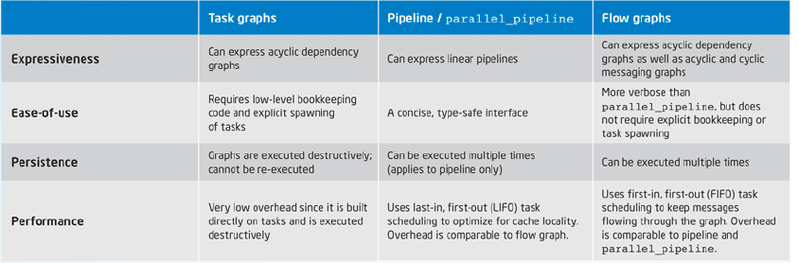
6. Flow graph

Slide 225
6. Flow graph

Slide 226
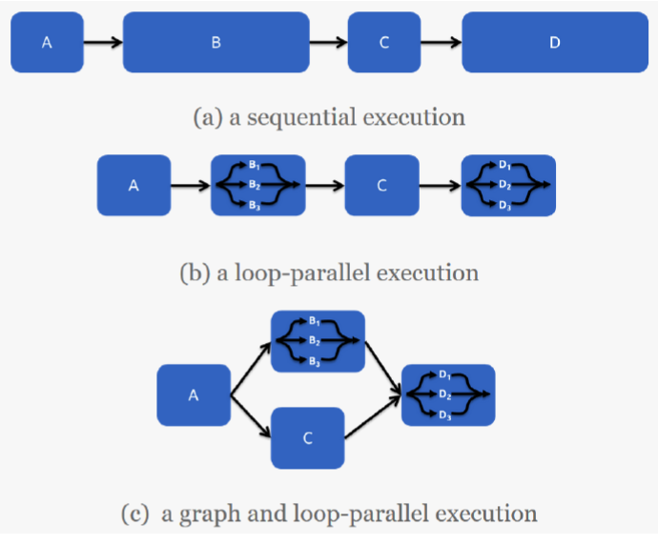
6. Flow graph

Slide 227
6. opencl_node
async_node - rozšíření Flow graph, umožňující komunikaci s externí (asynchronní) aktivitou
Primárně běží kód uzlů na CPU, ale uzel může jenom ovládat nějakou externí činnost – asynchronní aktivita
  něco se počítá mimo CPU a CPU jenom čeká na výsledek (např. výpočet na GPGPU)
opencl_node – uzel specializovaný přímo pro OpenCL
Asynchronní aktivita na GPGPU může být řízena i jinou technologií, např. pomocí C++ AMP
  CPU musí po DMA dávát příkazy GPGPU
  =>příliš vytížené CPU nevede k max. výkonu GPGPU

Slide 228
6. open_cl node
using namespace tbb::flow;
int main() {
opencl_graph g;
opencl_node<tuple<opencl_buffer<cl_char>>>
clPrint( g, "hello_world.cl", "print" );
const char str[] = "Hello, World!";
opencl_buffer<cl_char> b( g, sizeof(str) );
std::copy_n( str, sizeof(str), b.begin() );
clPrint.set_ndranges( { 1 } );
input_port<0>(clPrint).try_put( b );
g.wait_for_all();
return 0;
}

Slide 229
7. GPGPU

Slide 230
7. GPGPU x CPU
GPGPU – General Purpose Graphics Processor Unit
Např. výpočet složitých grafických efektů nebo urychlení matematického výpočtu
  Pokud jsou data na sobě nezávislá a neobsahují velké množství podmínek (CPU je lepší v predikci skoků)
  Např. sčítání/násobení velkého množství nezáv. čísel
  Jinak je vhodnější CPU
Velká režie při přenosu
  Data je nutná přenést do paměti GPU a poté zpět
  CPU řídí přenos proto nesmí být úplně vytížené

Slide 231
7. CUDA x OpenCL
  CUDA je proprietární technologie nVidie
  Compute Unified Device Architecture
  Umožňuje na GPU spouštět programy napsané v jazycích C/C++, FORTRAN nebo programy postavené na technologiích OpenCL
OpenCL
  průmyslový otevřený standard pro paralelní programování heterogenních počítačových systémů
  běží i na HW ostatních výrobců
  Umí „fallback na CPU“, není-li k dispozici GPU
    Tj. běží všude, ale na CPU bude pomalejší
OpenCL i CUDA jsou c-like jazyky, ale jsou odlišné od c++ (např. je nutné 2x definovat datové typy)

Slide 232
7. GPGPU
Device
  Zařízení kde se vykonává GPU-kód, tj. GPU, v případě fallbacku CPU
  Má 1-n compute-unit
    Skládá se z 1-n processing element a lokální paměti
Kernel
  Funkce (program v OpenCL) v GPU-kódu, která se vykoná na device
Host = CPU
Platform – Host + všechny dostupné devices

Slide 233
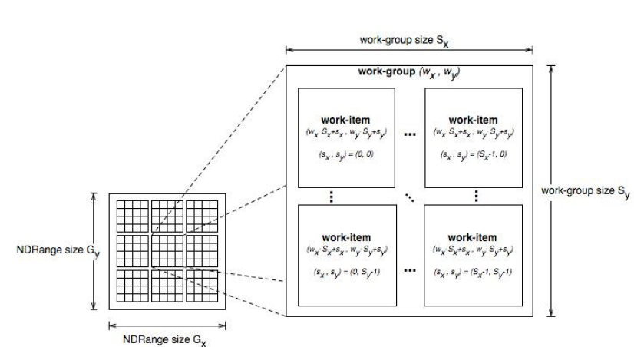
7. ND Range

Slide 234
7. ND Range
Jedna workgroup se celá počítá na jedné compute unit
Ale jedna compute unit může vykonat více work-groups
V případě více compute units by ostatní compute units zůstaly nevyužité při jedné velké work-group,
zatímco při několika work-groups se mohou využít všechny dostupné compute-units
Optimální počty závisí na použitím hardwaru,
  velikost work-group by měla být dělitelná 32 (nVidia warp) nebo 64 (AMD wavefront)

Slide 235
7. ND Range
Maximální velikost work-group je DEVICE_MAX_WORK_GROUP_SIZE,
případně KERNEL_WORK_GROUP_SIZE, kterou vrací fce GetKernelWorkGroupInfo, a která může být menší než DEVICE_MAX_WORK_GROUP_SIZE
  protože paměťové nároky kernelu mohou být různé v závislosti na jeho kódu, resp. na tom, kolik paměti/registrů použije na proměnné k ukládání mezivýsledků
  což je omezeno použitým hw
a zároveň musí platit, že velikost workgroup beze zbytku dělí počet work-items

Slide 236
7. OpenCL program
OpenCL program se překládá až na cílovém počítači přímo pro konkrétní hardware, který je tam k dispozici
Z pohledu programu jde o tzv. kontext a frontu příkazů
sl 9-13

Slide 237
7. Součet vektorů na GPU
Součet vektorů na GPU
  kernel musí vracet void a být deklarován s __kernel
  pointer na paměť, se kterou se pracuje, musí být deklarován s __global
prvek vektoru je tzv. work-item,
  Work-item je instance kernel
  sdružují se do work-group,
    sdružují se do ND-Range (N-Dimensional Range)
kernel se vykoná právě jednou pro každý work-item

Slide 238
7. Součet vektorů na GPU - openCL
__kernel void vector_add_gpu ( global const float* src_a,
__global const float* src_b, global float* res, const int num) {
/* get_global_id(0) vrátí ID aktuálního threadu. Jelikož jich na Device běží několik zároveň, každý sečte jenom svůj prvek vektoru. */
const int idx = get_global_id(0);
/* Podmínka je nutná, protože může být více threadů než prvků vektoru. Pokud by bylo více prvků vektoru než threadů, tak jeden thread může sečíst více prvků ala modulo.
*/
if (idx < num)
res[idx] = src_a[idx] + src_b[idx];
}

Slide 239
7. Součet vektorů na GPU – C++ amp
void vecAdd(const vector<int>& vA, const vector<int>& vB, vector<int>& vC, int N) {
array_view<const int, 1> avA(N, vA), avB( N, vB);
array_view<int, 1> avC(N, vC);
avC.discard_data();
parallel_for_each(avC.extent, [=](index<1> idx)
restrict(amp) {
if(idx[0]<N) avC[idx] = avA(idx) + avB(idx);
});
avC.synchronize();
}

Slide 240
7. Rekurze, Typedef struct
Rekurze
  Ne každý GPU HW ho umí, a není vhodné ji používat
  GPU dosahuje ve výpočtech urychlení nad CPU protože nemusí řešit stack a s ním související branch-prediction
  Není praktické kopírovat velké registry GPU na zásobník a zpět – push/pop
Typedef struct
  Lze použít vlastní datové typy, ale musí se kromě .c/.cpp kódu definovat i .cl kódu

Slide 241
7. Plánování x vykonávání
Work-items v jedné work-group jsou naplánovány dohromady, ale nelze zaručit, že budou příslušné kernely vykonány zároveň
  Závisí na ovladačích a hw

Slide 242
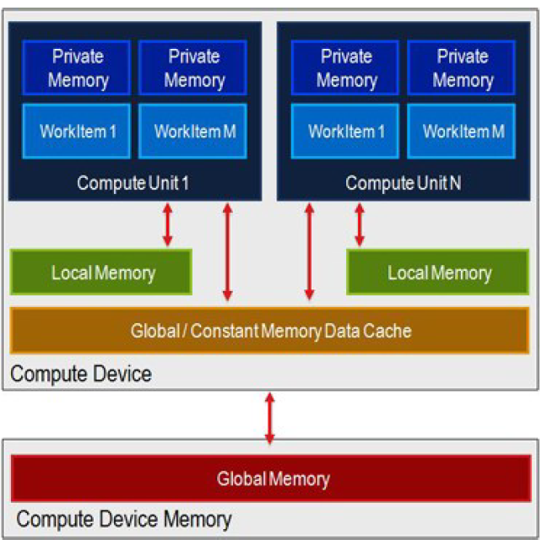
7. Paměť

Slide 243
7. Globální, privátní paměť
Globální paměť
  Nejpomalejší paměť celého GPU subsystému
  Výkon závisí na tom, jak se s pamětí pracuje
  Je vhodné omezit konkurenční přístup ke stejné paměti z několika work-items, které jsou vykonávány současně
  Spojení s pamětí hosta
Privátní paměť
  Rychlá paměť pro výpočet jednoho work-item
  Velikost závisí na použitém HW
  Používat co nejméně, aby nedošlo k přetečení a zápisu do globální paměti (zpomalení)

Slide 244
7. Lokální paměť a konstanty
Lokální
  Rychlejší než globální
  Lokální pro work-group
  Ke sdílení dat mezi jednotlivými work-items v jedné work-group
Konstatní
  Read-only paměť
  Pro celé ND-Range
  OpenCL C program code a konstantní data
  Dává HW možnost, aby optimalizoval konkurenční přístup k paměti, která je jenom pro čtení

Slide 245
7. Násobení vektorů na GPU – C++ AMP
#include <amp.h> using namespace Concurrency;
int vecMul(const vector<int>& vA, const vector<int>& vB, int N) {
vector<int> vC(N);
array_view<const int, 1> avA(N, vA), avB(N, vB);
array_view<int, 1> avC(N, vC);
avC.discard_data();
parallel_for_each(c.extent, [=](index<1> idx) restrict(amp) {
if(idx[0]<N) avC(N[idx] = avA(idx) * avB(idx);
});
return reduction(avC, N)
}

Slide 246
7. Násobení vektorů na GPU
int reduction (array_view<int, 1> input, int N) {
if (N< 1) return 0; if (N == 1) return input[0];
int tail_sum = N % 2 ? input.data()[N - 1] : 0;
array_view<float, 1> av_tail_sum(1, &tail_sum);
for (unsigned s = N / 2; s > 0; s /= 2) {//vlákno redukuje 2 prvky
parallel_for_each(extent<1>(s), [=](index<1> idx) restrict(amp) {
input[idx] = input[idx] + input[idx + s];
// redukce konce pokud je delka licha, (s & 0x1) – liché
if (idx[0] == s-1 && (s & 0x1) && s != 1)
av_tail_sum[0] += input [s-1];
});}
vector<float> result(1); copy(input.section(0,1), result.begin());
av_tail_sum.synchronize(); return result[0]+tail_sum;
}

Slide 247
7. Násobení vektorů na GPU - openCL
__kernel void dot_mul_kernel(__global const double * x, __global const double * y, __global double * r, uint n) { // input vector size
uint id = get_global_id(0);
if( id < n ) { r[id] = x[id] * y[id]; }
}
Redukční operace vektor*vektor=skalar
Nejprve spustí kernel, který vynásobí prvky vektorů a potom druhý pro součet

Slide 248
7. Násobení vektorů na GPU - openCL
#define LG_XDIM 256// LOCAL_GROUP_XDIM
__kernel
_attribute__((reqd_work_group_size(LC_XDIM, 1, 1)))
void reduce_kernel(__global const double * x, __global const double * y, __global double * r, uint n) {
uint id = get_global_id(0);
uint lcl_id= get_local_id(0);
uint grp_id= get_group_id(0);
double priv_acc= 0; // accumulator in private memory
__local double lcl_acc[LG_XDIM]; //acc in local memory
if( id < n ) { priv_acc= lcl_acc[lcl_id] = x[id] * y[id]; }

Slide 249
7. Násobení vektorů na GPU - openCL
/*Find the sum of the accumulators*/
barrier(CLK_LOCAL_MEM_FENCE); uint dist= LG_XDIM;
while( dist> 1 ) {
dist>>= 1;
if( lcl_id< dist){
priv_acc+= lcl_acc[lcl_id+ dist]; // Private memory acc
lcl_acc[lcl_id] = priv_acc;//avoids extra local mem. read
}
barrier(CLK_LOCAL_MEM_FENCE);
}
//Store the result (the sum for the local workgroup).
if( lcl_id== 0 ) { r[grp_id] = priv_acc; }
} //konec kernelu

Slide 250
7. Barrier x Fence
Bariera
  Synchronizace vláken vykonávajících work-items v jedné work-group
  Různé work-groups mezi sebou synchronizovat nelze
Fence
  Zajistí, že se všechny load/store instrukce dokončí před fence, tj. předtím, než se začnou vykonávat další load/store instrukce, které následují po fence
    Nepozastaví vlákna jenom zajistí aby se zachovalo pořadí vykonání instrukcí před fence a po něm
  Vztahuje se jenom na jeden work-item
  Bariera může volat fence pro všechny work-items

Slide 251
7. C++ AMP
Rozšíření C++ o klíčové slovo restrict
  restrict(cpu), restrict(amp), restrict(amp, cpu)
Uvedený blok bude zkompilovaný pro CPU, GPU nebo obojí
Omezení, nelze použít:
  Rekurzi; Volatile; OOP
  Pointery; GOTO; Výjimky
  Globální a statické proměnné
  RTII
  Proměnný počet argumentů

Slide 252
7. C++ AMP: array_view
Paměť je nutné zkopírovat do paměti GPU
Nepřistupujeme přímo STL kontejnerům, ale musíme použít array_view (nebo array)
array – jsem zodpovědní za přenos, na rozdíl od AV
std::vector<double> XAxis;
concurrency::array_view<double, 1>
XAxisView((int) XAxis.size(), XAxis.data());
concurrency::parallel_for_each(XAxisView.extent,
[=](concurrency::index<1> idx) restrict(amp) {
SquareRange(idx[0],Stepping);
});
XAxisView.synchronize();//data jsou přístupná na CPU

Slide 253
7. C++ AMP: array
//A staging array allocated on host
array<int, 1> stagingArray(numElems, cpuAccelerator.default_view, deviceAcclView);
//populate stagingArray on host
int i = 0;
std::generate(stagingArray.data(), stagingArray.data() + numElems, [&i](){return i++;});
//A concurrency::array allocated on an accelerator_view array<int, 1> deviceArray(numElems, deviceAcclView);
//Copy from the staging array to the device array
copy(stagingArray, deviceArray);
//… process deviceArray on device …
//Copy from the device array to staging array copy(deviceArray, stagingArray);
// … process stagingArray on host ….

Slide 254
7. C++ AMP: array_view
array_view(const extent<_Rank>& _Extent, _Container& _Src)
parallel_for_each(const extent<_Rank>& _Compute_domain,
const _Kernel_type &_Kernel)
//………
array_view<s_window, 1> w_windows(values_count, output);
array_view<s_value, 1> w_values(values_count, values);
parallel_for_each(concurrency::extent<1>(n), [=](index<1> i) restrict(amp) {
count_window_rating_amp(i[0], w_windows, w_values);
});
w_windows.synchronize();

Slide 255
7. C++ AMP: index
concurrency::index<>
  Reprezentuje bod v n-rozměrném prostoru
concurrency::tiled_index<N1,N2,N3>
  Reprezentuje bod přímo v ND-range prostoru
  Udává pozici v tile
  Pozici v tile v ND-range prostoru
  Globální tile index

Slide 256
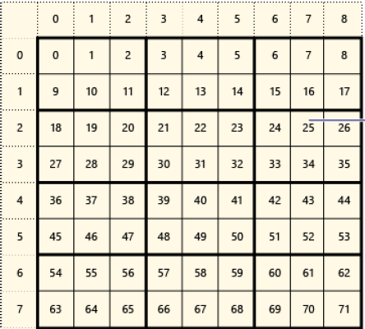
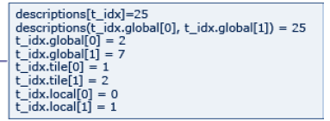
7. C++ AMP: index

Slide 257
7. C++ AMP: Výběr akcelerátoru
Výběr akc. se sdílenou pamětí (SP)
  SP redukuje kopírování mezi CPU a GPGPU paměti
  Jenom k ní nemohou přistupovat současně
Určení zařízení nebo emulátoru ke spuštění kódu C++ AMP
void pick_with_shared_memory() {
std::vector<accelerator> accs = accelerator::get_all();
accelerator acc_chosen = accs[0];
for (int i = 0; i < accs.size(); i++) {
if (accs[i]. supports_cpu_shared_memory) {
acc_chosen = accs[i];
}
} std::wcout << „…“ << ".\n ";
}

Slide 258
7. Coalesced Memory
Přístup k paměti, jehož nedodržení může výrazně zpomalit výpočet
  Coalesced přístup
  Každý thread má id, v paměti lze vzestupně uspořádat vlákna i prvky, ke kterým přistupují
    Aby bloky paměti, ke kterým přistupujeme byly blízko u sebe – rychlejší přístup
Př. uložení matice po sloupcích x po řádcích (lepší)

Slide 259
8. OS API

Slide 260
8. WinAPI Proces
Virtuální adresový prostor
Systémové zdroje
Bezpečnostní kontext
Jedinečný identifikátor
Spustitelný kód
Prioritní třída
  vlákna mohou mít prioritu pouze v rozsahu PT procesu
Min. jedno, primární, vlákno, které může vytvářet vlákna – threads, fibers

Slide 261
8. Job Object
Umožňuje, aby skupina procesů byly spravována jako celek.
Operace provedená na jednom objektu ovlivňuje všechny procesy asociované s objektem
Objekty lze pojmenovat, zabezpečit a sdílet

Slide 262
8. WinAPI Thread
Jedinečný identifikátor
Entita v rámci procesu, plánuje OS
Všechny vlákna sdílí pam. prostor a zdroje svého procesu
Vlastní handler výjimek
Priorita
  OS zajišťuje: inverze priorit, dynamic boost, foreground/input
  Včetně real time
Kontext
Zásobník
Může mít vlastní bezpečnostní kontext
  Možnost převzetí role někoho jiného
Lze spustit na dostupných procesorech
  get/setProcessAffinityMask
TLS

Slide 263
8. Thread - Thread Local Storage (TLS)
Lokální data pro daný thread
  __declspec(thread) int number;
  Možnost, jak si thread může zabezpečit jedinečný přístup ke svým datům
Vlákno alokuje index, který mohou použít ostatní vlákna k přístupu k datům asociovaných s indexem
Při vytváření vláken systém alokuje pole (LPVOID) (TLS sloty, inicializovány NULL)
  Před použitím indexu, musí být index alokován
  Vlákno ukládá data pro TLS index v TLS slotu pole
Lze použít ke zpracování výjimek

Slide 264
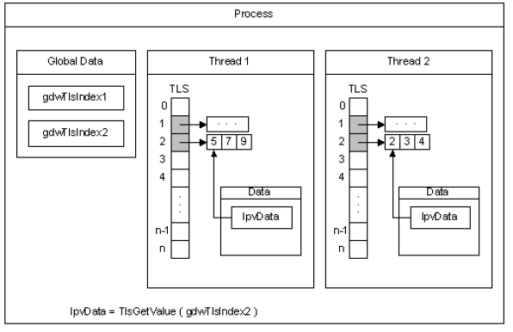
8. Thread - Thread Local Storage (TLS)

Slide 265
8. Thread - Thread Local Storage (TLS)
Global – jednu proměnnou sdílí všechny vlákna
Local – každé vlákno má svou vlastní, v TLS
Stack – každé volání rutiny má vlastní proměnnou
program ExplainTLS;
var global:integer;
threadvar local:integer; //TLS
procedure X;
var stack:integer;//také local,ale ne TLS
begin end;

Slide 266
8. WinAPI ThreadPool
Pooling - znovu použitelnost objektů (vlákno, DB spojení, …)
Množina vláken, která zpracovává asynchronní událost pro proces
Asociován s
  Frontou úkolů ke zpracování; Waitable handles; Časovač
Zpracování asyn. I/O, časovače, provedení úloh
Farmer-worker model
Výhodné např.
  Pro aplikace pro distribuované vyhledávání v síti
  Místo vytváření a rušení vláken, které běží jen krátkou dobu

Slide 267
8. WinAPI Fiber
Vlákno plánované v uživatelském adresovém prostoru
  kvůli snížení režie při přepínání kontextu
Běží v kontextu threadu, vytváří se konverzí z něj
Plánuje ho thread
  jeden thread může naplánovat několik fibers
FLS – Fibre Local Storage
  Analogie k TLS
  FLS je asociováno s threadem
Má „malý“ kontext (v porovnání s kontextem threadu)
  Zásobník, podmnožinu registrů, inicializační data
Má přístup do TLS threadu v jehož kontextu běží
Nemá prioritu

Slide 268
8. WinAPI User Mode Scheduling
light-weight mechanismus jako fibres pro plánování vláken v uživatelském prostoru
Každý UMS thread má svůj kontext
UMS aplikace má svůj UMS plánovač, který
  Vytvoří jeden UMS scheduler thread pro každý procesor, na kterém může běžet UMS thread
  Vytvoří UMS thready konverzí z „normálních“
  Spravuje frontu threadů, které dokončily činnost v režimu jádra
    OS pošle oznámení, aby je mohla UMS aplikace naplánovat
  Provádí úklid po UMS threadech
  UMS thread by neměl předpokládat kdo ho plánuje

Slide 269
8. Synchronizace - synchronizační objekty
Probíhá pomocí synchronizačních objektů
Objekt je signaled nebo nonsignaled
Semafor
  Celočíselný semafor, počítadlo od 0 do n
  Počítadlo se snižuje pokaždé, když vlákno dokončí čekání (wait) na semafor a zvýší se pokaždé, když vlákno semafor uvolní.
  > 0 – stav objektu semaforu je signaled
  = 0 – nonsignaled
  Omezení přístupu ke zdroji na určitý počet vláken

Slide 270
8. Synchronizace - synchronizační objekty
Časovač - waitable timer
  Nastaven na signaled při dosažení daného času
  manual-reset (signaled do ručního volání SetWaitableTimer)
  synchronizační (signaled dokud vlákno nedokončí čekání nad objektem časovače)
  periodický (oba typy)

Slide 271
8. Synchronizace - synchronizační objekty
Event
  Více vláken čeká na nějakou událost
    př.: písař zapisuje do paměti, čtenáři jsou zablokováni
  Stav objektu lze explicitně nastavit na signaled
  Auto-reset – překlopí se do nonsignaled po zpracování wait
  manual-reset - reset proveden explicitně fcí ResetEvent
Mutex
  Stav je nastavený na signaled pokud ho nevlastní žádné vlákno (může ho vlastnit jedno vlákno)
  Zajistí výlučný přístup k sdílenému zdroji
  CreateMutex, ReleaseMutex

Slide 272
8. Synchronizace – Další synchronizační objekty
Oznámení o změně – change notification
Standardní vstup
Job
Memory resource notification
  zápis do fyzické paměti
Proces
Thread
Lze čekat i na handle souboru, roury, komunikační zařízení
  Není doporučováno
  Používají se asynchronní události – OVERLAPPED

Slide 273
8. Synchronizace - Alertable wait fce
Alertable wait fce
  Single object
    SignalObjectAndWait
    WaitForSingleObject/Ex
  Multiple objects
    WaitForMultipleObjects/Ex
    MsgWaitForMultipleObjects/Ex
  Mohou vyvolat alertable wait operaci
  Čekání se ukončí v případě, že pro dané vlákno
    Nastala daná podmínka
    (AW) Systém dokončil I/O operaci
    (AW) Má nastat APC (asynchronous procedure call)

Slide 274
8. Sychronizace – registered wait fce
Registered wait
  RegisteredWaitForSingleObject
  UnregisteredWaitEx
  Určeno pro thread pool
    Wait funkce je spuště na z vlákna v thread pool
    Po dosažení podmínky, je spuštěna callback funkce worker vláknem z thread pool
  Defaultně multiple-wait operace
    Systém vynuluje časovač vždy, když je signalizována událost (nebo uplyne časový interval), dokud nezavoláme funkci UnregisterWaitEx, aby se operace zrušila

Slide 275
8. Wait funkce
Vrátí se hned
  Testovala se jen podmínka, ale nečekalo se
  Mělo se čekat, ale podmínka je splněno
Vrátí se po splnění podmínky
Vypršel timeout
Watcher=FindFirstChangeNotification(path, TRUE,
FILE_NOTIFY_CHANGE_FILE_NAME or FILE_NOTIFY_CHANGE_DIR_NAME or FILE_NOTIFY_CHANGE_LAST_WRITE);
//last write to detect file writes
…
//Wait for a change using a thread pool
RegisterWaitForSingleObject(WatcherWait, Watcher, WatcherCallback, Self, INFINITE, zT_EXECUTELONGFUNCTION);

Slide 276
8. Synchronizace a I/O
Operace
  Synchronní (ReadFile, …)
  Asynchronní (např. zápis do transakční roury)
Asynchronní
  Vlákno může mezitím dělat něco jiného
    Konec operace zjistí altertable wait funkcí
    Nebo se periodicky dotazuje
      GetOverlappedResult
      HasOverlappedIoCompleted
  Nebo celou operaci zrušit
    CancelIo/Ex

Slide 277
8. APC - Asynchronous Procedure Call
Rutina, která se provede asynch. v kontextu daného threadu
Každý thread má frontu APC
  Jednotlivé APC jsou plánovány plánovačem namísto normálního pokračování non-APC kódu vlákna
  Při zařazení APC do fronty se vyvolá SW přerušení a při naplánování vlákna se spustí APC z fronty
User APC
  Generováno aplikací
  QueueUserAPC
  Thread musí být v altertable state
    Thread je AS po volání SleepEx, SignalObjectAndWait, MsgWaitForMultipleObjectsEx, WaitFor…
  V APC nelze přejít do alertable state
Kernel APC
  Např. dokončení ReadFileEx, SetWaitableTimer a WriteFileEx
Notes:
https://msdn.microsoft.com/en-us/library/windows/desktop/ms681951(v=vs.85).aspx

Slide 278
8. Synchronizace – Podmínkové proměnné
Podmínkové proměnné
  Synchronizační primitiva umožňující pozastavit vlákno, dokud není splněna daná podmínka
  Nelze je sdílet mezi procesy
  Lze vytvořit pojmenovanou proměnnou
    Otevřít ji pod jménem v jiném objektu
    Dostaneme dva synchronizační objekty, které sdílí stav
  Jsou asociované s KS nebo slim lock
  Podporují vzbuzení jednoho/všech čekajících vláken
  Čekáním se vzdá zámku KS (po vzbuzení ho znovu získá)

Slide 279
8. Synchronizace – kritická sekce
Kritická sekce
  Podobná funkcionalita jako mutex
  Vlastněna jedním vláknem
  Na rozdíl od mutexu, nelze zjistit zda je uvolněná
  Nemůže být sdílená mezi procesy, jen mezi vlákny jednoho procesu (pro jednoprocesorové aplikace)
  Poskytuje mírně rychlejší a výkonnější mechanismus pro synchronizaci vzájemným vyloučením než event, mutex nebo semafor
  Enter, TryEnter, Leave

Slide 280
8. Synchronizace - Slim locks
Slim Reader/Writer (SRW) Locks
Umožnění přístupu ke sdíleným prostředkům pro jeden proces (nelze sdílet)
  Vhodné pokud KS nebo mutex, mají příliš velkou režii
  Optimalizované pro rychlost, zabírají málo místa
U vstupu KS chybí info co se v ní bude dít
  U SL to poznáme podle volané funkce (optimaliz.)
Vhodné pokud se chráněná data více čtou než zapisují

Slide 281
8. Synchronizace - Slim locks
2 režimy, ve kterých vlákno může přistupovat k datům
  Sdílený (shared mode)
    read-only; sdílený přístup pro čtení
    AcquireSRWLockShared
  Exkluzivní (exclusive)
    jenom jedno vlákno může zapisovat
    AcquireSRWLockExclusive
SRW Lock má velikost pointeru
  nemůže obsahovat příliš informací a nemůže být přidělen rekurzivně
Není zaručeno pořadí přístupu k prostředku

Slide 282
8. Synchronizace - Jednorázová inicializace
Pro datové struktury, které mají být inicializovány pouze jednou - jedním vláknem
Synchronní
  InitOnceBeginInitialize
  InitOnceComplete
  InitOnceExecuteOnce
  InitOnceCallback
Asynchronní
  INIT_ONCE_ASYNC

Slide 283
8. Synchronizace – IVA, ISLL, Fronta časovače
Interlocked Variable Access
  Atomické operace nad 32-bitovými proměnnými pod 32-bitovým systémem; stejně pro 64-bitů
    Operace nad proměnnou větší než registr nejsou atomické – např. 64 bitů na 32-bitovém procesoru
  Increment, Decrement. Exchange, ExchangeAdd, CompareExchange
Interlocked Single Linked List
  Atomické operace nad jednosměrným seznamem
Fronta časovače
  Umožňuje naplánovat vyvolání dané callback funkce v zadanou dobu
  CreateTimerQueue

Slide 284
8. Rizika synchronizace na víceproces. systémech
Zápis do paměti je cachován pro zvýšení výkonu
Čtení dat jde z cache
Procesor provádí optimalizaci přístupu k datům spekulativním načítáním do cache, když předpokládá, že budou žádána
Paměťové operace mohou být prováděny mimo pořadí pro zvýšení výkonu
Řešením je paměťová bariera
  Acquire – před další instrukcí v zapsaném kódu
  Release – po další instrukci v zapsaném kódu
  Fence – dostupné v době provedení instrukce
  fce WinAPI se o to postarají

Slide 285
8. Zprávy
Možnost zasílání zpráv do front
Asynchronní doručení z hlediska příjemce
Je zajištěna synchronizace, konzistence, při doručení do fronty zpráv příjemce
PostMessage – neblokující odeslání zprávy
SendMessage – odesílající je blokován do té doby, než je zpráva zpracována a vrácena návratová hodnota
  InSendMessage
  SendMessageTimeout
Get/PeekMessage – vyzvednutí/přečtení zprávy z fronty
WaitMessage – vlákno se naplánuje až po přijetí zprávy
PostThreadMessage – doručení do fronty zpráv konkrétního threadu

Slide 286
8. Inter-Process Communication
Lze synchronizovat i ta vlákna, která se nacházejí v různých procesech
DuplicateHandle
  duplikuje stávající handle objektu tak, aby ho mohl použít i jiný proces
    např. OpenSemaphore
  výměna informací vyžaduje nějakou formu interakce mezi procesy
    pojmenované objekty
    roury
    sdílená paměť – CreateFileMapping
  lze získat handle pojmenovaného objektu v jiném procesu, když se předem zná jeho jméno
    takto lze vzájemně synchronizovat i 32 a 64 bitové procesy

Slide 287
8. Inter-Process Communication
Zaslání zprávy
  WM_COPYDATA se nemusí omezit jen na parametry, ale může poslat i větší paměťový blok
Dědičnost
  CreateProcess
    při vytváření dalšího procesu lze specifikovat, zda má zdědit platné handles rodičovského procesu
  Potřebné informace lze sdělit například příkazovou řádkou

Slide 288
8. Sdílené sekce DLL
Jednu DLL může načíst více procesů
Vytvoří se nová sekce DLL
  Vedle .txt, .bss, …
Podle flagů OS pozná, že pro ni má vytvořit sdílený segment
Data v segmentu jsou sdílena pro všechny procesy, které DLL načtou
  Synchronizaci musí zajistit programátor

Slide 289
8. Sdílené sekce DLL
#pragma data_seg(".MYDATA")
int myint = 0;
#pragma data_seg()
#pragma comment(linker, /SECTION:.MYDATA,RWS")
//.DEF file
SECTIONS
.MYDATA
READ WRITE SHARED

Slide 290
8. POSIX
Portable operating systém interface
API kompatibilní s UNIX-like OS
  Obecně ho může implementovat kterýkoliv OS
3 části:
  API jádra OS (real-time, vlákna bezpečnost, IPC)
  Příkazová řádka a utility
  Validace
OS kompatibilní se standardem POSIX, mají certif.
  HP-UX
  OpenSolaris
  Windows NT/2003/Vista Enterprise
Většinou kompat., bez certifikátu
  FreeBSD
  Linux (většina distribucí)

Slide 291
8. POSIX
#include <pthread.h>
#include <stdlib.h>
#include <stdio.h>
void *thread_func( void *vptr_args ) {
int i, j;
for( j= 0; j < 20; ++j ){ fprintf( stderr " b\n" ); sleep(10); }
return NULL;
}
int main( void ) {
int i, j; pthread_t thread;
pthread_create(&thread, NULL, &thread_func, NULL);
for( j= 0; j < 20; ++j ){ fprintf( stdout, "a\n" ); sleep(10);}
pthread_join( thread, NULL );
exit( EXIT_SUCCESS );
}

Slide 292
8. POSIX
Obvyklý název pro knihovny implementující standard POSIX pro práci s vlákny
Obsahují
  Definice datových typů
  Funkce pro manipulaci s vlákny
  Synchronizační funkce
Objekty v POSIXu jsou reprezentovány pomocí handle
  pthread_t, pthread_mutex_t, pthread_cond_t
objekty mají sadu atributů, které lze měnit
  pthread_attr_t, pthread_mutexattr_t, pthread_condattr_t
Funkce pro manipulaci s objekty buď vrací 0 jako OK, nebo jinou hodnotu jako chybový kód

Slide 293
8. podmínková proměnná
Synchronizační primitivum
Vlákno se uspí do té doby, dokud se nesplní nějaká podmínka, která se pak signalizuje pomocí podmínkové proměnné
je svázána s mutexem
pthread_cond_init - Initialize a condition variable
pthread_cond_wait - Block on a condition variable
pthread_cond_timedwait - Block until a specified event
pthread_cond_signal - Unblock a specific thread
pthread_cond_destroy - Destroy condition variable state
Pthread_cond_broadcast - Unblock all threads

Slide 294
8. POSIX vs WinAPI
POSIX specifikuje prototypy funkcí
Namapování POSIXových funkcí na funkce WinAPI je záležitost jednoho hlavičkového souboru

Slide 295
9. Distribuovaný výpočet

Slide 296
9. Systém s distribuovanou pamětí
Obecně se skládá z uzlů a komunikačních kanálů
  Uzel
    Prvek, na kterém probíhá nějaká část výpočtu
    Typicky počítač v síti
  Komunikační kanál
    Prvek, který přenáší data mezi sousedními uzly
    Např. switch na síťové úrovni

Slide 297
9. Systém s distribuovanou pamětí
Tři základní možnosti realizace:
Univerzální počítačová síť
  SW umožní počítače využít jako uzly
  Ostatní funkce sítě jsou zachovány
Univerzální paralelní počítač
  Hlavní úlohou je výpočet paralelní aplikace
  Může počítat různé aplikace
  Např. cluster
Jednoúčelový paralelní počítač
  Výpočet jedné konkrétní úlohy s maximálním možným urychlením

Slide 298
9. Systém s distribuovanou pamětí
Systém s DP obecně umožňuje větší urychlení než systém se sdílenou pamětí díky paralelní komunikaci
Při přenosu dat kanálem, může uzel počítat
Urychlení závisí na dalších parametrech
  Objemu interakce
  Celkovému objemu zpracovaných dat
  Konkrétní HW architektuře
  Jak dalece je použitý programový kód optimální pro danou architekturu

Slide 299
9. HW a síťový pohled na architekturu
Topologie obecně
  Pravidelná
    síť má strukturu popsatelnou grafem
    kruh, mřížka, krychle, …
  Nepravidelná – např. Internet
Směrování
  Pevná topologie – můžete poslat vzkaz pouze sousedovi
  Podle příjemce – směrování jak ho známe např. z IP
  Podle odesílajícího – odesílající si určí cestu
    IP „strict source and record route“ (SSRR)
    IP „loose source and record route“ (LSRR)
    Často blokováno z bezpečnostních důvodů – address spoofing (podvrhnutí adresy)

Slide 300
9. HW a síťový pohled na architekturu
Fyzická topologie
  Pevná – procesory jsou spojeny komunikačním kanálem
  Flexibilní
    Circuit switching
    Packet switching
      Sériová linka s CSMA (KIV/UPS)
Pevná topologie
  každý s každým
  2D mřížka
  Toroid
  3d mřížka (odpovídá fyzikálnímu 3D prostoru, krychle)
  N-rozměrná krychle – n-cube
  Systolická pole

Slide 301
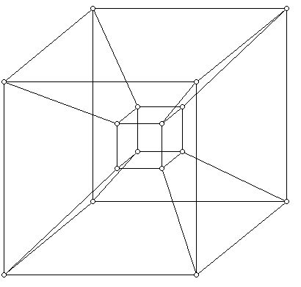

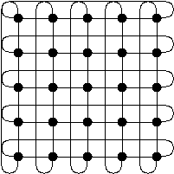
9. HW a síťový pohled na architekturu
2D mřížka
Toroid
4-cube

Slide 302
9. Systolická pole
Několik vzájemně propojených uzlů, které si postupně s každým taktem hodin předávají data k dalšímu výpočtu
  Každý uzel nezávislé spočte částečný výsledek
  Synchronní, lock-stepped
  Protějšek von Neumannovy architektury
Výpočet řídí data, ne program counter
  Komplexnější pipeline
Komunikační kanály používající simplex

Slide 303
9. Systolická pole - parametry
N
  Celkový počet uzlů v síti
Dij
  Vzdálenost mezi dvěma uzly, sousedé mají 1
dmax
  Nejhorší varianta, kolika uzly musí projít zpráva, než je doručena
  Nejdelší cesta zprávy v celém systému
Počet sousedů
  S kolika dalšími uzly je daný uzel spojen přímo
Přenosová kapacita
  agregovaně – kolik uzlů může najednou posílat zprávu

Slide 304
9. Systolická pole - parametry
Odolnost proti chybám
  Kolik komunikačních kanálů musí selhat, než se z jedné sítě stanou dvě
Snahou je dosáhnout
  Co největšího počtu uzlů v síti
    Škálovatelnost
  Co nejmenší komunikační vzdálenosti – dmax
  Tj. omezit komunikační zpoždění - Co nejmenší počet sousedů, protože i komunikační kanál něco stojí
  Dosáhnout co největší přenosové rychlosti

Slide 305
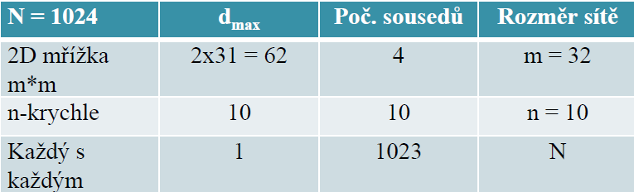
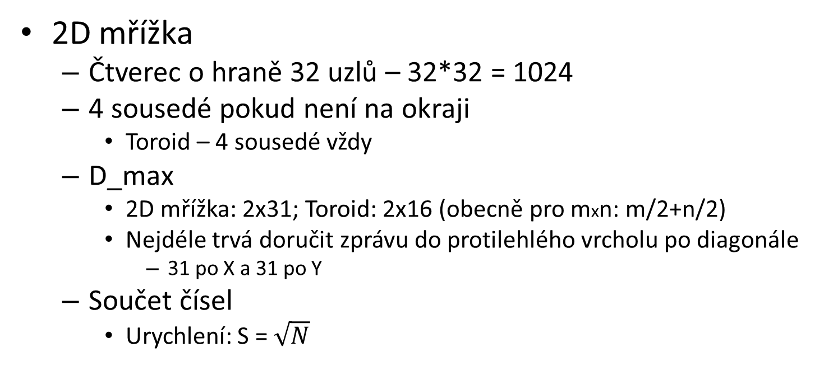
9. Různé topologie
2D mřížka
  Čtverec o hraně 32 uzlů – 32*32 = 1024
  4 sousedé pokud není na okraji
    Toroid – 4 sousedé vždy
  D_max
    2D mřížka: 2x31; Toroid: 2x16 (obecně pro mxn: m/2+n/2)
    Nejdéle trvá doručit zprávu do protilehlého vrcholu po diagonále
      31 po X a 31 po Y
  Součet čísel
    Urychlení: S = $\sqrt{N}$

Slide 306
9. Různé topologie – N-krychle
N=2^n
Pro n>3 je to náročné na představivost
  2D mřížka je n = 2
  Pro n=3 si je to ještě možné představit a vidět, že vše vyjde 3
10 sousedů
  Souřadnice vrcholu je [n1, n2, …, n10]
  Hranu tvoří 2 vrcholy, tedy n nabývají hodnot 0, nebo 1
  A přitom 1 má pro každou souřadnici pouze jedno n ze všech (Tedy, 10 sousedů)
10 jako největší vzdálenost
  Začneme ve vrcholu [0, 0, 0, …, 0]
    a potřebujeme doručit zprávu do vrcholu [1, 1, 1, …, 1]
  Jedna hrana znamená změnu pouze jednoho n z 0 na 1
  Celkově tak musíme použít n hran, abychom změnili všechny 0 na 1
    A těch bude právě 10 v tomto případě

Slide 307
9. Fyzická adresa uzlu
Sekvence bytů s nějaký významem
  Např. 2x integer pro mřížku
    Struct addr {int x,z;}
Souvisí s polohou uzlu v síti
Mělo by z ní být možné odvodit fyzické adresy sousedů
Komunikační operace
  Pokud nelze docílit, aby spolu komunikovali pouze sousedé pak
    Store & Forward – přijme se celý paket, a poté se pošle dál
    Wormhole switching

Slide 308
9. Komunikační operace - Wormhole switching
Routing
Paket je rozdělen na menší jednotky
  Flit – flow unit
První flit obsahuje adresu, podle které se určí rozhraní odchozího komunikačního kanálu, kam jsou automaticky poslány zbývající flits daného paketu
Zmenšuje komunikační zpoždění, ale vytváří nové možnosti uvíznutí
  Velikost bufferů rozhraní vs. rychlost zpracování vs. počet simultánních flitů z různých paketů

Slide 309
9. Výpočetní modely - SPMD
Do všech uzlů se zavede stejný program
Do uzlů se zavedou specifická data procesů
Každý proces dokáže zjistit svoje ID a z něho určí sousedy a svůj díl dat
Jeden z procesů je řídící
  Obvykle první vytvořený
  Mívá ID 0
  Zpracovává dílčí mezivýsledky

Slide 310
9. Výpočetní modely - SPMD
Homogenní distribuované prostředí
  Zjistí se celkový objem dat
  Počet spuštěných procesů
  Práce se přidělí najednou
V heterogenní prostředí
  Dynamické přidělování práce
  Uzly nemusejí být stejně výkonné

Slide 311
9. Výpočetní modely - Farmer-Worker
N procesů: 1 řídící – farmer, N-1 dělníků
Virtuální topologie: hvězda
Současně může být zasíláno 2*(N-1) zpráv – plný duplex
Urychlení
  Při zanedbání doby vysílání a příjmu, pak S~ N-1
Vhodné pokud
  Datový objem zpráv je malý
  Výpočet je v porovnání s objemem zprávy náročný
Zprávu je nutné před odesláním zabalit do bufferu

Slide 312
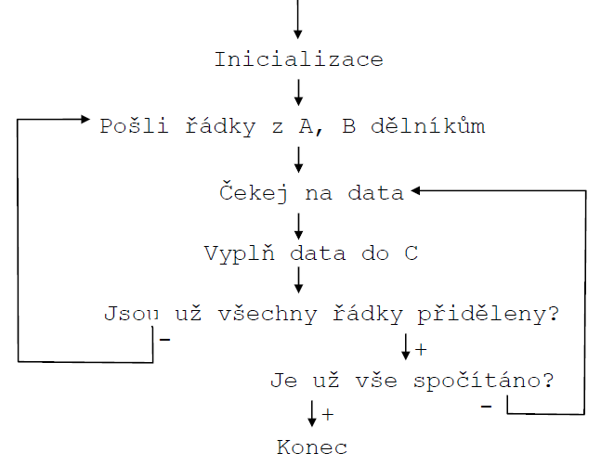
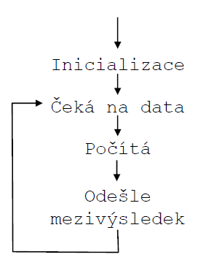
9. Výpočetní modely - Farmer-worker – součet matic
farmer
worker

Slide 313
9. Výpočetní modely - Farmer-worker – Velikost zpráv
V heterogenním prostředí se realizuje automatický load-balancing
Urychlení pak závisí na velikosti objemu dat ke zpracování jedním procesem
Příliš malé objemy dat nevedou k urychlení
Příliš velké objemy dat jsou rychlejší, ale čeká se na procesy které mají zpoždění (např. vlivem hw, jiného sw či režie OS)

Slide 314
9. Výpočetní modely - Farmer-worker – Velikost zpráv
Ideální velikost?
  Závisí na výpočetním výkonu uzlu
  Měla by uzel zaměstnat tak dlouho, aby bylo možné přiřazovat úkoly v době kdy ostatní počítají
V první „vlně“ přidělit náhodné velikosti dat od 1 až dvou 2 násobků objemu zprávy
  Tím se na nějakou dobu zabrání konvergenci, kdy bude komunikační linka používána všemi procesy
  Eliminace komunikačního zpoždění
Kromě neblokujících komunikačních operací
Data by se měla spočítat v „přiměřeném čase“

Slide 315
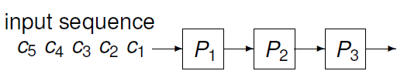
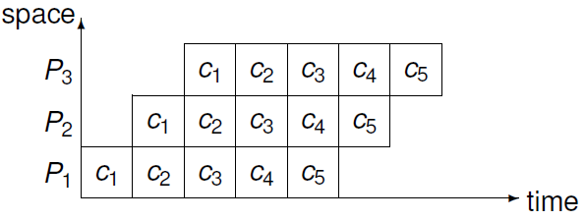
9. Výpočetní modely - MPSD

Slide 316
9. Výpočetní modely - MPSD
Step-locked; „pásová“ výroba
Části dat by měli být výpočetně stejně velké
Problém může být kapacita přenosového uzlu
  Objem dat může být příliš velký a tak uzel může nějakou dobu čekat na data
Ideálně se v i-tém kroku (i=1,2,…,p-1)
  Počítají data
  Data z i-1 kroku se posílají dalšímu uzlu v řadě
  Přijímají se data pro i+1 krok
    Překrytí doby komunikace dobou výpočtu
    Eliminace komunikačního zpoždění, pokud se data déle počítají než přijímají
    Pokud, ne zmenšit objem posílaných dat
Pošleme-li objem vstupní dat do nekonečna, pak je urychlení N (N – počet úkolů)

Slide 317
9. Lamportovy hodiny
Časové značky, které umožňují částečné uspořádání událostí
ČZ – monotónně inkrementující se čítač
  Jeden integer na proces/vlákno
Vlastnosti
  Proces/vlákno inkrementuje čítač před každou událostí
  Proces pošle zprávu, vlákno provede interakci
    Přiřadí se časová značka
  Proces přijímající zprávu, druhý účastník interakce, nastaví svůj vlastní
    Counter_nový = max { counter_přijímaný, counter_starý}
    a způsobilo událost b => C(a) < C(x) (C(a) – čas události a)

Slide 318
9. Vektorové hodiny
Vektorové hodiny umožňují detekci porušení příčinnosti mezi událostmi v distribuovaném systému
  Lamport umí detekci pro dva procesy
Máme vektor Lamportových hodin
  Hodin všech procesů/vláken
  Proces si drží nejmenší potřebnou kopii vektoru
  Všechny procesy/vlákna vždy inkrementují o stejné, konstantní množství –1

Slide 319
9. Vektorové hodiny
Postup
  Vynulovat všechny hodiny
  Proces/vlákno inkrementuje svoje hodiny při vnitřní události
  Kdykoliv proces přijme zprávu, vlákno se dostane do interakce, inkrementuje svoje hodiny a aktualizuje zbývající, známé hodiny ostatních procesů/vláken na maxima z toho, co zná, a z toho co přijal
a, b události, V(a) – časový vektor události
  VC(a) < V(b) když
    For i:=0 to size(VC)-1: VC(a)[i] <= VC(b)[i]
    A pro alespoň jedno i platí VC(a)[i] < VC(b)[i]
    a způsobilo b

Slide 320
9. Virtuální topologie/Komunikační schéma
Fyzická topologie – jak je to „sdrátováno“
Síťová topologie – jak vidí fyzickou topologii sw
Virtuální topologie je komunikační schéma procesů distribuované aplikace
  Je výhodné, aby 1:1 odpovídala síťové topologii
    Pravidelná: Mřížka, hvězda (farmer-worker),…; nepravidelná
  Statická, dynamická
Komunikace
  Pokud je distribuovaná aplikace dobře napsaná, pak procesy tvoří skupiny, které mezi sebou komunikují
    Communication cluster
Může být tolik clusterů, kolik je procesů

Slide 321
9. Komunikační schéma
Clustery jsou definovány virtuální topologií
  Vyplatí se držet procesy z daného clusteru blízko sebe, aby se snížilo komunikační zpoždění
  Někdy může proces komunikovat i s jiným procesem, který do jeho clusteru nepatří
Máme-li tři procesy s komunikací A – B, B – C, pak existují tři clustery
  (A, B); (B, C); (A, B, C)
Pomocí komunikačních funkcí lze trasovat komunikaci a odhalit tak komunikační clustery
  Potencionálně se nemusí odhalit celá virtuální topologie, protože tok zpráv může být závislý na vstupních parametrech
  Z hlediska efektivního snižování komunikačních zpoždění nemá smysl brát do úvahy komunikaci, za celou dobu běhu, ale pouze za poslední dobu

Slide 322
10. MPI
Message Passing Interface

Slide 323
10. MPI
Komunikační rozhraní pro paralelní programy
Knihovna s definovaným API
  Nezávislé implementace, přenositelnost
  Možnosti optimalizace pro různý hardware
Častým cílovým prostředím MPI aplikací jsou clustery
  Skupina počítačů propojených sítí, které se navenek tváří jako jeden superpočítač s distribuovanou pamětí
  Počítače v clusteru spolupracují - komunikují pomocí jasně definovaného rozhraní
    Změna jedné komponenty nevyžaduje změnu ostatních
  Cílem je např. zvýšení výkonnosti, spolehlivosti…
  Dalším prostředím jsou i paralelní počítače a gridy
Místo vláken procesy, které tvoří distribuovanou aplikaci

Slide 324
10. Jádro práce s MPI
MPI_Init
  Inicializace
  Proces deklaruje, že bude používat MPI
MPI_Comm_Size
  Vrací počet procesů používajících MPI
MPI_Comm_Rank
  Vrací vlastní identifikační číslo v MPI
  ID se používá pro zasílání zpráv
MPI_Send
  Odesílání zprávy

Slide 325
10. Jádro práce s MPI
MPI_Recv
  Příjem zprávy
MPI_Finalize
  Proces deklaruje, že už nebude používat MPI

Slide 326
10. Jádro práce s MPI
MPI_Init(&argc,&argv); MPI_Comm_size(MPI_COMM_WORLD,&numprocs); MPI_Comm_rank(MPI_COMM_WORLD,&myid);
if (myid == 0) {
printf("%d: We have %d processes\n", myid, numprocs);
for (i=1;i<numprocs;i++) {
sprintf(buff, "Hello %d! ", i);
MPI_Send(buff, BUFSIZE, MPI_CHAR,i,TAG, MPI_COMM_WORLD);
}
for (i=1;i<numprocs;i++) {
MPI_Recv(buff, BUFSIZE, MPI_CHAR, i, TAG, MPI_COMM_WORLD, &stat);
printf("%d: %s\n", myid, buff);
}
}

Slide 327
10. Jádro práce s MPI
else {
/* receive from rank 0: */
MPI_Recv(buff, BUFSIZE, MPI_CHAR, 0, TAG, MPI_COMM_WORLD, &stat);
sprintf(idstr, "Processor %d ", myid);
strcat(buff, idstr);
strcat(buff, "reporting for duty\n");
/* send to rank 0: */
MPI_Send(buff, BUFSIZE, MPI_CHAR, 0, TAG,
MPI_COMM_WORLD);
}
MPI_Finalize();

Slide 328
10. Zasílání zpráv
Zasílání zpráv
  Rank příjemce (id kontextu v procesu)
  Komunikátor
  Message tag
Message tag
  Rozlišuje typy zpráv – skutečný obsah zprávy
  Dvě různé zprávy mohou mít stejný tag, pokud jsou použity v různých kontextech různých komunikátorů
Kontext
  prostředek izolace privátní komunikace skupiny procesů
  lze zaslat a přijmout zprávu pouze v rámci stejného kontextu
  rank – id procesu v kontextu

Slide 329
10. Zasílání zpráv
Skupina (group)
  Seznam procesů
  Proces je určen svým pořadím ve skupině
  Při hromadné komunikaci jsou příjemci adresováni skupinou
  Proces může být v několika skupinách
  Operace se skupinou je lokální operace
Komunikátor
  Skupina a kontext společně definují komunikator
  Popisuje skupinu procesů, má kontext, vyrovnávací paměť a obsahuje další specifické informace

Slide 330
10. Komunikátor
Intra-komunikátor
  Komunikace uvnitř skupiny
  MPI_COMM_WORLD – všechny procesy v MPI aplikaci
  Lze mu přiřadit virtuální topologii – např. mřížka
    Proces pak může komunikovat jenom se svými sousedy
Inter-komunikátor
  Komunikace mezi dvěma MPI procesy – point to point
  Propojení dvou intra-komunikátorů

Slide 331
10. Komunikační režim
Standardní
  MPI rozhodne, zda se zpráva zkopíruje do vyrovnávacího bufferu nebo se příjemce a odesílatel budou synchronizovat
  Vyžaduje kopírování do paměti
  Operace skončí po zkopírování/odeslání celé zprávy
  Lze použít send, aniž by příjemce musel volat recieve
    Pokud se zpráva nevejde do bufferu musí odesílatel čekat než příjemce recieve provede
    Možnost deadlocku, pokud příjemce recieve neprovede

Slide 332
10. Komunikační režim
Buffered communication mode
  Zpráva je vždy kopírována do bufferu, aby odesílající nebyl blokován
  Pokud se do bufferu nevejde, vrátí se chyba
Synchronní
  Send je vždy blokující, dokud zpráva není přijata, tj. příjemce zavolal receive
Ready
  Operace send může proběhnou pouze tehdy, pokud příjemce dopředu provedl receive a čeká na zprávu
  Eliminuje potřebu hand-shake, protože příjemce čeká na zprávu

Slide 333
10. Komunikační režim
Funkce používající jiný než standardní režim, jsou odlišeny prefixem
  MPI_SEND
  MPI_BSEND
  MPI_SSEND
  MPI_RSEND

Slide 334
10. Send
int MPI_Send(void *buf, int count, MPI_Datatype datatype, int dest, int tag, MPI_Comm comm)
  buf – adresa prvního prvku k odeslání
  count – počet prvků k odeslání
  datatype – datový typ prvků k odeslání
  dest – cílový proces (příjemce)
  tag – značka zprávy (message tag)
  comm – komunikátor

Slide 335
10. Receive
int MPI_Recv(void *buf, int count, MPI_Datatype datatype, int source, int tag, MPI_Comm comm, MPI_Status *status )
  buf – adr. prvního prvku, kam zkopírovat hodnotu ze zprávy
  count – počet prvků (lze zjistit pomocí MPI_Get_Count)
  datatype – datový typ prvků
  source – od koho chceme data přijmout
    lze zadat MPI_ANY_SOURCE
    rank odesílajícího procesu
  tag – message tag (lze zadat MPI_ANY_TAG)
  comm – komunikátor
  status – popis výsledku operace

Slide 336
10. Datové typy
Popsány adresou, délkou a ID datového typu
Je možné definovat vlastní typy
Cílem je snížit režii spojenou s používáním velkého množství malých zpráv
MPI_Datatype je rekurzivně definován pomocí:
  Předdefinovaných typů – např. MPI_INT
  Souvislého/krokového pole MPI datatypů
  Indexovaného pole bloků datatypů
  Vlastní struktury

Slide 337
10. Datové typy
int MPI_Type_extent( MPI_Datatype datatype, MPI_Aint *extent )
  datatype –datový typ
  extent – velikost datového typu (sizeof)
int MPI_Type_struct(int count, int blocklens[], MPI_Aint indices[], MPI_Datatype old_types[], MPI_Datatype *newtype )
  vytvoří nový datový typ
  count – velikost polí v jejich prvcích
  blocklens – počet prvků v každém bloku
  indices – offsety bloků
  old_types – datové typy bloků
  newtype – id nového datového typu
MPI_Type_commit

Slide 338
10. Datové typy
typedef struct { float f1,f2,f3,f4; int i1,i2; } f4i2;
f4i2 rbuff, sbuff;
MPI_Datatype newtype, oldtypes[2]; Int blockcounts[2];
MPI_Aint offsets[2], extent; MPI_Status stat;
// Setup MPI structured type for the 4 floats and 2 ints
offsets[0] = 0;
oldtypes[0] = MPI_FLOAT;
blockcounts[0] = 4;
MPI_Type_extent(MPI_FLOAT, &extent);
offsets[1] = 4 * extent;
oldtypes[1] = MPI_INT;
blockcounts[1] = 2;
MPI_Type_struct(2, blockcounts, offsets, oldtypes, &newtype);
MPI_Type_commit(&newtype);

Slide 339
10. Datové typy
/* Send/Receive 4 floats and 2 ints as a single element*/
for (i=1; i<=REPS; i++){
MPI_Send(&sbuff, 1, newtype, 1, tag, MPI_COMM_WORLD);
MPI_Recv(&rbuff, 1, newtype, 1, tag, MPI_COMM_WORLD, &stat);
}
...
/* Send/Receive 4 floats and then 2 ints individually */
for (i=1; i<=REPS; i++){
MPI_Send(&sbuff.f1, 4, MPI_FLOAT, 1, tag, MPI_COMM_WORLD);
MPI_Send(&sbuff.i1, 2, MPI_INT, 1, tag, MPI_COMM_WORLD);
MPI_Recv(&rbuff.f1, 4, MPI_FLOAT, 1, tag, MPI_COMM_WORLD, &stat);
MPI_Recv(&rbuff.i1, 2, MPI_INT, 1, tag, MPI_COMM_WORLD, &stat);
}

Slide 340
10. Persistentní komunikace
Obdoba TCP
Snaha eliminovat režii spojenou s vytváření a odesíláním malých zpráv
Vytvoří se persistentní požadavky
  MPI_Send_Init
  MPI_Recv_Init
zahájí se přenos
  MPI_Start
  MPI_StartAll
počká se na dokončení
  MPI_Wait*
  MPI_Test*
Uvolní se asociované prostředky
  MPI_Request_Free

Slide 341
10. Persistentní komunikace
//vytvoří se persistentní požadavky
MPI_Recv_init (&rbuff,n,MPI_CHAR,src,tag,comm,&reqs[0]);
MPI_Send_init(&sbuff,n,MPI_CHAR,dest,tag,comm,&reqs[1]);
//zahájí se přenos
for (i=1; i <=REPS; i++){
MPI_Startall (2, reqs);
MPI_Waitall (2, reqs, stats);
}
//počká se na dokončení
MPI_Request_free (&reqs[0]);
MPI_Request_free (&reqs[1]);

Slide 342
10. Skupinová komunikace
Provádějí se současně nad všemi procesy skupiny
  Slouží k nahrazení sekvencí send a receive (výkon)
  MPI nepředepisuje, jak mají být implementovány - výkonnost je tak věcí vývojářů a hardware
Bariéra
  int MPI_Barrier (MPI_Comm comm)
Broadcast
  int MPI_Bcast ( void *buffer, int count, MPI_Datatype datatype, int root, MPI_Comm comm )
  Odešle zprávu od procesu root všem ostatním ve skupině

Slide 343
10. Skupinová komunikace - Complete Exchange
all-to-all
  int MPI_Alltoall( void *sendbuf, int sendcount, MPI_Datatype sendtype, void *recvbuf, int recvcnt, MPI_Datatype recvtype, MPI_Comm comm )
  každý každému
    každý odešle svou zprávu
    a přijme zprávy ostatních sdružených do jednoho pole
  A proto se celá operace nazývá complete exchange

Slide 344
10. Skupinová komunikace - Scatter
Root skupiny rozešle všem ostatním procesům v daném komunikátoru část pole
Kontrast s Broadcast, které jim pošle celé pole
data přijdou i volajícímu procesu – je v komunikátoru => recvbuffer
Root je rank odesílajícího procesu v daném komunikátoru
int MPI_Scatter (void *sendbuf, int sendcnt, MPI_Datatype sendtype, void *recvbuf, int recvcnt, MPI_Datatype recvtype, int root, MPI_Comm comm)

Slide 345
10. Skupinová komunikace - Gather
Inverzní operace ke scatter
  Daný proces přijme části pole od ostatních procesů
  A tyto části jsou sloučeny do jednoho pole
Int MPI_Gather(void*sendbuf, intsendcnt,
MPI_Datatypesendtype,
void*recvbuf, intrecvcount
MPI_Datatyperecvtype,
introot, MPI_Commcomm)

Slide 346
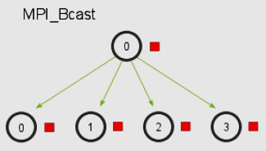
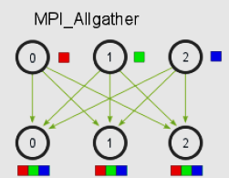
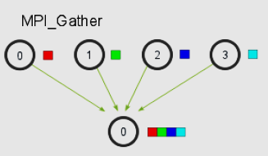
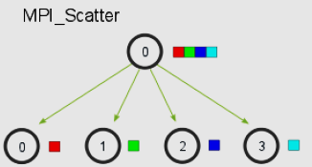
10. Skupinová komunikace

Slide 347
10. Skupinová komunikace - Reduce
Umožňuje provést globální operaci, jako je třeba nalezení minima nebo spočítání průměru, nad daty, která jsou distribuována přes procesy ve skupině
  Každý proces zpracuje svou část pole
  A výsledek se pošle rootu
int MPI_Reduce (void *sendbuf, void *recvbuf, int count, MPI_Datatype datatype, MPI_Op op, int root, MPI_Comm comm)

Slide 348


10. Skupinová komunikace - Reduce
Pozor na to, že MPI_Reduce dělá vektorovou operaci!

Slide 349
10. Skupinová komunikace - Reduce –skalární výsledek
float *rand_nums = NULL;
rand_nums = create_rand_nums(num_elements_per_proc);
// Sum the numbers locally
float local_sum = 0;
for (int i = 0; i < num_elements_per_proc; i++) {
local_sum += rand_nums[i];
}
// Print the random numbers on each proces
printf("Local sum for process %d - %f, avg = %f\n", world_rank, local_sum, local_sum / num_elements_per_proc);

Slide 350
10. Skupinová komunikace - Reduce –skalární výsledek
// Reduce all of the local sums into the global sum float global_sum;
MPI_Reduce(&local_sum, &global_sum, 1,
MPI_FLOAT, MPI_SUM, 0, MPI_COMM_WORLD);
// Print the result
if (world_rank == 0) {
printf("Total sum = %f, avg = %f\n", global_sum, global_sum/(world_size*num_elements_per_proc));
}

Slide 351
10. Skupinová komunikace - Reduce – skalární výsledek
int localsum[2] = {0,0};
int globalsum[2] = {0,0};
if(rank % 2 == 1) {
localsum[0] += 5;
} else
if( rank > 0 && (rank % 2 == 0)) {
localsum[1] += 10;
}
MPI_Reduce(localsum,globalsum,2,MPI_INT,MPI_SUM,0,MPI_ COMM_WORLD);
if(rank==0) {
printf("globalsum1 = %d \n",globalsum[0]);
printf("globalsum2 = %d \n",globalsum[1]);
}

Slide 352
10. Transformace obrazu
Mějme černobílý obraz, tj. 1B na pixel, jehož hodnoty chceme přeškálovat od 0 to 255
Nejprve pomocí reduce najdeme minimální a maximální hodnoty
  Obdrží je root, který z nich vypočítá transformační hodnoty
    Tyto hodnoty rozešle broadcastem všem
Následně root pomocí scatter rozešle ostatním část obrazu, kterou mají transformovat
Až procesy dokončí svou část transformace, pomocí gather odevzdají svou část práce rootu
  Pokud by celý obraz měly získat všechny procesy, použily by MPI_Allgather
  Předpokládá se homogenní cluster, kde jsou všechny uzly stejně výkonné a tudíž nemusíme provádět load-balancing (např. pomocí farmer-worker).

Slide 353
10. Práce se soubory
MPI proces může pracovat se soubory buď se standardními souborovými funkcemi z C/C++ RTL
Anebo může použít souborové funkce MPI.
MPI podporuje současné provádění souborových operací několika procesy nad jedním souborem
  cílem je odstranit úzká místa při datovém toku, která vznikají díky optimalizaci pro ne-paralelní přístup k datům
  OS předpokládá jiný typ procesů, než ty od paralelní aplikace soubor se rozdělí na jeden až n bloků
bloky nemusí jít lineárně po sobě
čtení a zápis sleduje filozofii zasílání zpráv

Slide 354
10. Práce se soubory
file
  MPI soubor je kolekce typovaných datových prvků
  MPI podporuje náhodný a sekvenční přístup
  Jeden soubor je obvykle otevřen několika procesy
displacement – offset od začátku souboru
etype
  základní datový typ souboru
  měří se v něm velikost a pozice v souboru
filetype
  základní datový typ pro rozdělení souboru mezi procesy, může obsahovat „mezery“, kde nejsou data

Slide 355
10. Práce se soubory
view – množina dat, které proces vidí a může k nim přistupovat
offset – offset relativní k view, mezery se nepočítají
file pointer – pozice v souboru, může být sdílená procesy
file handle – handle, pod kterým se provádějí operace
int MPI_File_read(MPI_File fh, void *buf, int count, MPI_Datatype datatype, MPI_Status *status)
int MPI_File_write (MPI_File fh, void *buffer, int count, MPI_Datatype datatype, MPI_Status *status);

Slide 356
10. bariera
V prostředí MPI potřebujete implementovat svou vlastní bariéru, tj. ekvivalent funkce MPI_Barrier.
  a) Uveďte slovně a doplňte příslušným fragmentem kódu, jak byste bariéru realizovali.
  b) Popište slovně funkce MPI (co dělají, parametry, které jste potřebovali v bodě b.

Slide 357
10. bariera
char buf[256];
int my_rank, num_procs;
MPI_Init(&argc, &argv);
MPI_Comm_rank(MPI_COMM_WORLD, &my_rank);
MPI_Comm_size(MPI_COMM_WORLD, &num_procs);
//nejaka prace

Slide 358
10. bariera
//bariera
if (my_rank == 0) {
//blokujici recv - cekame nez ostatni vlakna dokonci praci
for (int other_rank = 1; other_rank < num_procs; other_rank++) {
MPI_Recv(buf, sizeof(buf), MPI_CHAR, other_rank, 0, MPI_COMM_WORLD, MPI_STATUS_IGNORE);
}
//ostatni vlakna cekaji - odblokujeme je
for (int other_rank = 1; other_rank < num_procs; other_rank++) {
MPI_Send(buf, sizeof(buf), MPI_CHAR, other_rank, 0, MPI_COMM_WORLD);
}
}

Slide 359
10. bariera
else {
//posleme zpravu, ze mame hotovo
MPI_Send(buf, sizeof(buf), MPI_CHAR, 0, 0,
MPI_COMM_WORLD);
//cekame na odblokovani
MPI_Recv(buf, sizeof(buf), MPI_CHAR, other_rank,
0, MPI_COMM_WORLD, MPI_STATUS_IGNORE);
}
MPI_Finalize();

Slide 360
10. Hello MPI
Napište MPI program, jehož jeden proces vypíše na standardní výstup (uzlu, na němž běží proces s rankem MPI_COMM_WORLD 0) zprávu "Nazdar z procesu xx!" ze všech procesů v konfiguraci systému.
Komentujte, co dělají jednotlivé použité MPI funkce.

Slide 361
10. Hello MPI
int main(int argc, char **argv)
{
char buf[256];
int my_rank, num_procs;
/* Initialize the infrastructure necessary for communication */
MPI_Init(&argc, &argv);
/* Identify this process */
MPI_Comm_rank(MPI_COMM_WORLD, &my_rank);
/* Find out how many total processes are active */
MPI_Comm_size(MPI_COMM_WORLD, &num_procs);

Slide 362
10. Hello MPI
if (my_rank == 0) {
//Receive messages from all other process
for (i= 1;i< num_procs;i++){
MPI_Recv(buf, sizeof(buf), MPI_CHAR, i, 0, MPI_COMM_WORLD, MPI_STATUS_IGNORE);
printf("%s\n", buf);
}
} else { /* Send message to process #0 */
sprintf(buf, "Process %i reporting for duty.", my_rank);
MPI_Send(buf, sizeof(buf), MPI_CHAR, 0, 0, MPI_COMM_WORLD);
}
/* Tear down the com. infrastructure, weak synchronization point*/
MPI_Finalize(); return 0;
}

Slide 363
11. Pokročilé metody urychlení distribuovaného výpočtu

Slide 364
11. Faktory ovlivňující rychlost výpočtu
Virtuální topologie, komunikační schéma, distribuované aplikace
Prezentovaná síťová topologie
Fyzická síťová topologie
Výkonnost jednotlivých uzlů v síti
Výpočetní model distribuované aplikace
  Každý proces může běžet podle vlastního programu

Slide 365
11. Obecné řešení
Umístit procesy na uzly sítě takovým způsobem, aby běžely co nejrychleji a zároveň bylo komunikační zpoždění co nejmenší
  Může se jednat i o protichůdné požadavky
Zatížení a dostupnost uzlů se může měnit v čase
Jsou tři typy úloh
  S konečným časem výpočtu – distribuovaná aplikace má jenom něco spočítat a pak skončí
  S teoreticky nekonečným časem výpočtu – distribuovaná aplikace poskytuje službu
    Neplatí, že uzel musí být zcela vytížen výpočtem po celou dobu
  Processing While in Transit – výpočet se nad daty provádí během jejich přenosu
    Např. Active Network

Slide 366
11. Load Sharing
Předpokládá se prostředí pracovních stanic, které nemusejí být vždy plně vytíženy
Jeden uzel se vyhradí jako master, kde se spustí aplikace
  Ostatní uzly se označují termínem slave
V okamžiku, kdy je master vytížen na maximum, zkusí se vyhledat nevytížený uzel

Slide 367
10. LS - Červ
Jednotlivé procesy se mohou replikovat na nevytížených uzlech
Červ se skládá z několika segmentů – procesů
Počet segmentů je buď pevně stanoven, nebo se při pokročilejší implementaci stanovuje dynamicky podle okolností
Nápadně připomíná šíření virů
Červ musí být věrohodný pro uživatele pracovních stanic
Komponenty červa
  inicializační kód ke spuštění master
  inicializační kód ke spuštění slave
  výpočetní program

Slide 368
10. LS - Červ - život
Nalezení nevytíženého uzlu
  žádný uzel nezná globální stav sítě a proto se každý segment musí postarat o nalezení volné stanice sám za sebe
  lze hledat například pomocí broadcastu
  hodila by se synchronizace, protože několik segmentů může soupeřit o stejný uzel
Uvolnění uzlu
  segment se musí postarat, aby uzel byl zase viditelný jako dostupný i pro ostatní
Kontrola růstu
  čím větší červ, tím vyšší rychlost výpočtu, ale vznikají další problémy
    rychlost nemusí růst lineárně
    synchronizace
    stabilita

Slide 369
11. LS - Condor
Snaží se o fér využívání všech uzlů
Pokud některý uzel selže, proces se restartuje jinde
arbitr, který rozhoduje o tom, kde se spustí proces
  sám hledá použitelné uzly
  centralizované místo – možnost selhání
checkpoints
  procesy lze relokovat za běhu distribuované aplikace
    používá se ukládání obrazu procesu v paměti, ne rekonstrukce stavu
    uzly musejí být identické
checkpoint se ukládá periodicky
  pokud selže výpočet, použije se poslední checkpoint
pre-emptivnost procesů je implementována pomocí checkpointů

Slide 370
11. Load Balancing
Proces distribuce síťového provozu mezi několik serverů
Na rozdíl od load-sharingu se předpokládá, že celá síť je dostupná pro výpočet
Existuje několik různých metod, které se liší použitelností, účinností, náročností na zdroje (paměť, procesor, …), přesností, spolehlivostí, …

Slide 371

11. Load Balancing

Slide 372
11. Static Load Balancing
Výpočet přiřazení procesů na uzly je proveden ještě před spuštěním distribuované aplikace
  Výpočet může běžet libovolně dlouho, abychom dosáhli požadované přesnosti předpovědi
    Pokud ji metoda umožňuje dosáhnout
Nelze reagovat na dynamické prostředí
Vyžaduje předem informace o chování sítě a aplikace
  Např. komunikační zpoždění, doby běhu procesů
  vliv na přesnost a tedy i rychlost výpočtu

Slide 373
11. Dynamic load balancing
Výpočet přiřazení procesů na uzly sítě se provádí za běhu distribuované aplikace
  Výpočet se odehrává v reálném čase
    Nemůže si dovolit konzumovat příliš zdrojů
Umí se vyrovnat s dynamickými změnami
  Procesy musí umět preempci
Potřebné informace lze zajistit až za běhu aplikace
  Nebo si část vyžádat předem

Slide 374
11. DLB - pre-emptivní load balancing
Procesy lze přerušit během výpočtu a přemístit je na jiný uzel, aby bylo možné kompenzovat změny v síti
Např. některý z procesů mohl skončit svoji činnost, nebo se odebral do dlouhodobého wait-stavu
  pokud tuto vlastnost procesy nemají, na změny lze reagovat až při vytváření

Slide 375
11. DLB - Centralizované load balancing
Mají jeden centrální prvek, arbitr, který rozhoduje o rozdělování zátěže na jednotlivé uzly
  centrální prvek je slabé místo
  centralizované správa vyžaduje komunikaci jednoho uzlu se všemi
    možnost přetížení
  arbitr má přehled o známé síti a proto lze očekávat, že dokáže zátěž rozdělovat celkem efektivně bez rizik, která jsou jinak spojena s distribuovaným principem

Slide 376
11. DLB - Distribuované load balancing
Rozhodování o rozdělování zátěže provádí několik procesů, až všechny procesy
  mohou být distribuovány na několik uzlů
Když jeden selže, nic se neděje, pokud ho výpočetní model aplikace nutně nepotřebuje k životu
Procesy, které provádějí rozhodování mohou být buď specialisté, anebo to mají jako „vedlejšák“ ke své hlavní činnosti

Slide 377
11. DLB - adaptivní, kooperativní load balancing
adaptivní
  síť prochází změnami během výpočtu – mění se stav uzlů
  adaptivní metody berou do úvahy i několik předchozích stavů při rozhodování o přidělení zátěže
 kooperativní
  každý proces se může rozhodovat buď sám za sebe, nebo může na rozhodnutí spolupracovat s ostatními
  přímo – procesy spolupracují nad konkrétním rozhodnutí
  nepřímo – procesy dávají informace o svých rozhodnutích k dispozici ostatním a ty je použijí při svých rozhodnutích

Slide 378
11. DLB - sender-initiated, receiver-init. load balancing
sender-initiated
  v okamžiku, kdy je uzel zatížen přes určitou mez, začne vyhledávat jiné uzly, kam by přemístil část své zátěže
  je to režie navíc, protože čas potřebný na vyhledávání nových uzlů mohl být použit na běh procesů
 receiver-initiated
  v okamžiku, kdy zátěž uzlu klesne pod určitou mez, začne vyhledávat jiné uzly, odkud by mohl převzít jejich zátěž
  režie se projeví zvýšenou komunikací, uzel má dost volného výpočetního času, který může alokovat pro vyhledávání zátěže

Slide 379
11. Load Redistribution
Load balancing měří zátěž v počtu procesů
  Není nejlepší
Metoda vyžaduje pokročilou síťovou architekturu jako jsou Aktivní sítě

Slide 380
11. LRD - Programovatelná síť
V tradiční síti založené na IP si uzly mezi sebou posílají pakety, které mohou nést PDU (Protocol Data Unit) vyšších (ISO/OSI) vrstev
  Pokud ale na cílovém uzlu není přítomen sw, který by danému PDU rozuměl, je PDU zahozena
  Síť nedokáže získávat (učit se) novou funkcionalitu
  Je to jenom reaktivní přístup
    Všechno musí být už předem připraveno. Např. na všech uzlech musíte mít nainstalované a spuštěné MPI, než spustíte svoji aplikaci.

Slide 381
11. LRD - Programovatelná síť
Programovatelná síť dokáže spustit na uzlu kód v závislosti na obsahu přijatého
PDU
  Jedná se o pro-aktivní přístup – tj. je to distribuovaný výpočet
  Dle potřeby umí kód získat odjinud (což jim pro praktické nasazení „zlomilo vaz“)
    Mobilní agenti, Aktivní sítě
    Pro-aktivní síť umožňuje elegantně řešit složité problémy

Slide 382
11. LRD - PS - Aktivní síť
V aktivní síti je zapotřebí standardizace pouze dvou věcí:
  Programového kódu
    Kód vykonává Execution Environment (EE).
    Na jednom uzlu může být několik EE.
  Code distribution protocol
    Vše ostatní je pak už aplikačně specifické.
      Objevili jsme v protokolu bezpečnostní chybu?
      Nevadí, namísto dlouhého čekání na konsensus o tom, jak ji opravit můžeme hned nasadit vlastní opravu, protože může koexistovat s původním protokolem

Slide 383
11. LRD - PS - Aktivní síť, IP
IP
  Dvojice vysílající a příjemce
  Vysílající odešle paket na konkrétní adresu, včetně portu, kde předpokládá příjemce
  Pokud tam není, paket se zahodí a vysílající zjistí chybu až timeoutem
Aktivní síť
  Paket, nazývaný capsule, je asociován s kódem, který se spustí na každém uzlu, kterým capsule prochází
    Vždy je přítomný příjemce
  Kód může manipulovat s daty, vlastnostmi (cíl, TTL, atd.) a vykonávat další uživatelsky definované činnosti
  Proces se označuje termínem aktivní aplikace
    Distribuovaná aktivní aplikace se skládá z několika aktivních aplikací, které mohou injektovat capsule a zároveň capsule může injektovat aktivní aplikace

Slide 384
11. Load Redistribution, Case Study
Metoda bude naprosto nezávislá na konkrétní aplikaci a síťové topologie, výkonnosti uzlů, atd.
  vše si dokáže zjistit sama za běhu
  programátor ji jenom použije jako knihovnu a napíšu podporu pro migraci procesů
  ukládání a rekonstrukce stavu, protože v uzly nemusejí být identické a tím pádem ani nelze obnovovat
  paměťový obraz
  jak obnovit platné handles systémových objektů na jiném uzlu?

Slide 385
11. LRD, Case Study
Princip
  Procesy se rozhodují samy za sebe,
  Periodicky zkoumají své okolí
  Nepřímo spolupracují
  => chovají se jako kolonie organismů, které mají jednoduchá pravidla, ale dohromady vytvářejí inteligentní chování a dokáží se adaptovat na změny
  Metoda se nesnaží dosáhnout dobře vyváženého stavu hned na první pokus, ale postupně

Slide 386
11. LRD – Migrace procesů
Migrující proces změní svoji síťovou adresu, ale ještě ji nedal na vědomí ostatním procesům
Informaci o své nové síťové adrese zanechal na uzlu, odkud migroval
Capsule, která má doručit data, dorazí na uzel, odkud proces odmigroval, tam ho nenajde, ale použije svůj kód, aby si přečetla novou adresu a pouze změní svůj cíl
Ostatní procesy si mohou aktualizovat záznamy až později – lazy update, u IP je nutné vyřešit předem

Slide 387
11. LRD - Discovery - Síťové prostředí
Procesy injektují speciální capsules – PerformanceScouts
  Capsule je PDU aktivních sítí
Taková capsule nejen, že zjistí, jak vypadá síťové okolí uzlu z hlediska topologie, ale také výkonnost, zatížení, komunikační zpoždění a další informace o navštívených uzlech
Takto zjištěné informace se pak využijí při hledání uzlu, kam by mohlo být vhodnější odmigrovat proces, protože by tam mohl běžet rychleji
  Network topology discovery

Slide 388
11. LRD - Discovery - Komunikace
pokud je distribuovaná aplikace dobře napsaná, pak procesy tvoří skupiny, které mezi sebou komunikují
  Communication cluster
Může být tolik clusterů, kolik je procesů
Clustery jsou definovány virtuální topologií – komunikační schéma distribuované aplikace
Vyplatí se držet procesy z daného clusteru blízko sebe, aby se snížilo komunikační zpoždění
  Během migrace si procesy mohou uzly i značkovat (modrý trojúhelník na předchozím slidu)
Čas od času může proces komunikovat i s jiným procesem, který do jeho clusteru nepatří

Slide 389
11. LRD - Výkon a rychlost běhu procesu
Lze změřit, kolik procesorového času proces konzumuje na lokálním uzlu a následně porovnat, zda by mu jiný uzel mohl poskytnout více procesorového času
  Pomocí benchmarku se dá porovnávat výkon na různých typech procesorů
Lze identifikovat několik uzlů, kde by proces mohl běžet rychleji
  Vybere se ten, kde dojde k největší minimalizaci komunikačního zpoždění
    Pokud bychom dali požadavek na dostupný procesorový čas a požadavek na minimalizaci komunikačních zpoždění na stejnou úroveň, v praxi by se pak většinou jednalo o protichůdné požadavky

Slide 390
11. LRD - Kolektivní rozhodování
Synchronizace
  Každý proces se rozhoduje sám za sebe, ale nepřímo spolupracuje s ostatními pomocí blackboards, které jsou podporovány přímo aktivním uzlem
Masová migrace
  Několik procesů, i z několika různých uzlů, si může jako nový cíl vybrat stejný uzel, který se stane přetíženým

Slide 391
11. LRD - Kolektivní rozhodování
Oscilace
  Proces se může pohybovat po síti, aniž by cokoliv spočítal
  Zavedení kreditů - dokud toho dost nenapočítá, nikam se migrovat nebude
  Extrémní forma je migrace mezi dvě uzly
Zbytečné migrace procesů
  Viz oscilace
  Pokud mají dva uzly přibližně stejné množství procesorového času, který mohou nabídnout procesu, může dojít k migraci, aniž by došlo k urychlení výpočtu
    Procesorový čas poskytovaný lokálním uzlem se dynamicky „papírově“ navýší
      Pokrývá režii spojenou s migrací
      Zaručuje, že nebude docházet k migraci, pokud je systém v dobře vyváženém stavu

Slide 392
11. Diskrétní simulace
Diskrétní simulace
  Pseudoparalelní procesy
  Event-driven
Virtuální instrukce (VI)
  Vyjádříme výkon uzlu ve VI za simulovaný čas (ST)
    Obdoba např. FLOPS
  A místo toho, abychom proces uspali na nějakou dobu, řekneme, že si musí odpracovat nějaké množství VI
  Takže doba, po kterou bude proces spát, bude záviset i na tom, kolik je na uzlu zrovna běžících procesů
    Protože ty všechny budou konzumovat VI

Slide 393
11. Time Warp Simulace
Distribuovaná simulace
  Optimistická simulace, která pokračuje kupředu a předpokládá, že vše proběhlo v pořádku
  procesy spolu komunikují pomocí zpráv
  pokud přece jenom něco neproběhlo v pořádku, pak se zašle antimessage
    pokud příjemce ve své frontě příchozích zpráv zjistí i anti-zprávu, příslušnou zprávu jednoduše smaže
    pokud anti-zpráv přišla pozdě, provede se rollback zpět do doby, než se příslušná zpráv zpracovala

Slide 394
11. Time Warp Simulace
Existují troje hodiny
  reálné
  wallclock – jak dlouho už simulace běží
  Simulační – časová komprese – čas neodpovídá realitě
  je potřeba znát minimální čas, kdy jsou všechny zprávy potvrzeny a už pro ně nepřijdou anti-zprávy
    není tak jednoduché určit, protože některé zprávy mohou být na cestě

Slide 395
11. Příklady využití – LS, LB, LRD
load-sharing, load-balancing, load-redistribution
  Urychlení rozsáhlých výpočtů
    předpověď počasí
    matematicko-fyzikální modely
    Alcubierre Drive?
    rendering – Shrek IV?
    SETI@Home
    Distribuované simulace
  Fault-tolerant systémy

Slide 396
11. Příklady využití –LRD, AN
Load-redistribution/AN
  Možná obrana proti jakékoliv formě DoS útoku
    Server se „prostě sebere“ a odstěhuje z napadeného uzlu
  Data processing while in transit
    Video broadcasting
  Síť se může měnit za chodu a změny se nemusí „hlásit“ distribuované aplikaci
    A network that can turn on a dime.
  NASA Asteroid Exploration with Autonomic Systems – množství malých, spolupracujících robotů

Slide 397
11. Příklady využití –AN
Load-redistribution ; AVNMP
SAN
  umožňuje dynamické vytváření síťových adres, které jsou stále adresovatelné
  adresa pak nemusí určovat místo, kde se fyzicky nalézá počítač tak, jak to známe z IP
    anonymita
Pro-aktivní přístup k řešení nejrůznějších problémů
  Civilní i vojenské řešení
    Např. vytvoření mobilní, plně zabezpečené, sítě na bojišti
    ESA vypsala grant na studii možnosti vysílání digitální televizi právě pomocí aktivních sítí

Slide 398
11. AVNMP
Active Virtual Network Management Prediction
  http://www.crd.ge.com/~bushsf/AVNMP.html
Vytvoří se simulace sítě pomocí algoritmu z rodiny TimeWarp a tou se „překryje“ skutečná síť
Díky časové kompresi simulace, simulační čas běží rychleji než reálný, se za nějakou dobu dozvíme, co se stane se sítí – predikce budoucnosti s nějakou pravděpodobností
Streptichron
  Capsule, která nese informaci, zprávu, o stavu sítě
  Při průchodu jednotlivými uzly může předpověď aktualizovat podle jejich stavu
    Data processing while in transit

Slide 399
11. AVNMP
Využití
  Při přerozdělování zátěže lze tak dopředu predikovat stav, kterému by bylo záhodno se preventivně vyhnout i za cenu planého poplachu
    Nebo jsou ztráty v celkovém součtu přijatelné
  Algoritmu lze zadat vlastní parametry, které mohou reprezentovat možné výchozí situace a spustit několik simulací najednou
  Prevence proti útokům jako je DDoS

